Slide 1
農業分野におけるDXの状況＆簡単に取り組む方法
JA愛知中央会

Slide 2
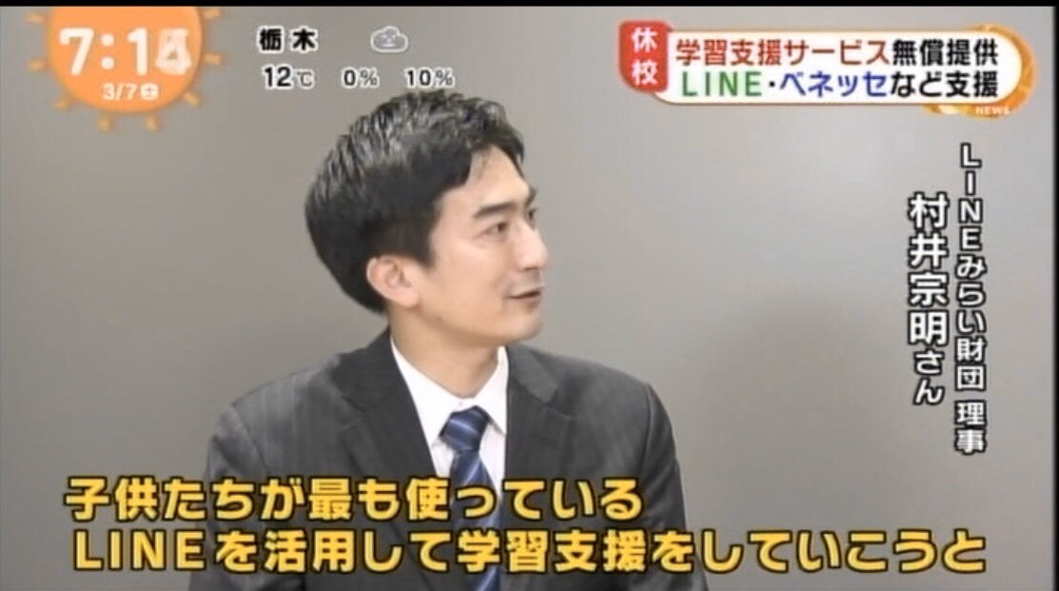
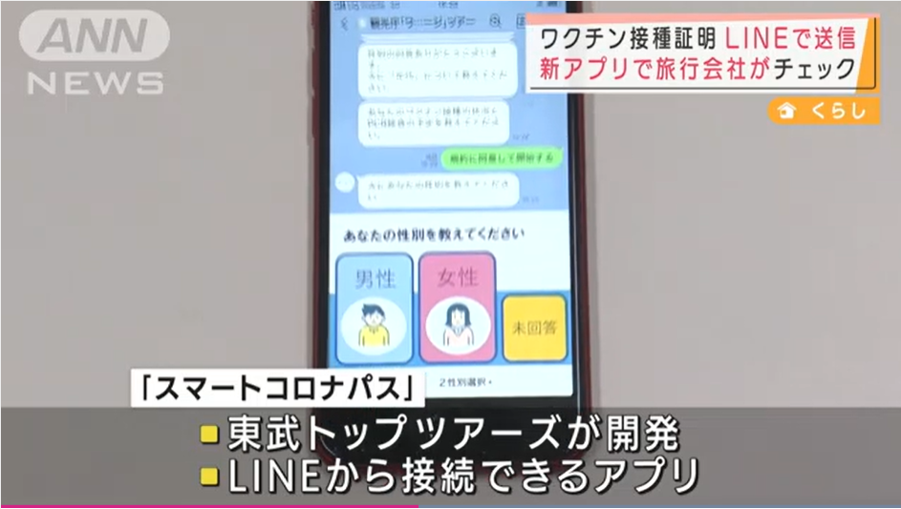
講師プロフィール
村井宗明 ITエンジニア、
東武トップツアーズCDO
小学生の頃からプログラミングを覚えてゲーム開発。
衆議院議員（３期）、 文部科学大臣政務官を経験し、
行政デジタル化の専門家に。
政界引退後、ヤフー株式会社、gumi、LINE株式会社などを経て、
昨年１２月から東武トップツアーズへ
（開発作品）
「ワクチンLINE予約システム」「文部科学省 子供の学び応援」
「経済産業省 コロナ事業者サポート」 や多くの自治体など
（資格）
情報処理技術者（FE） 、ＡＩ (DeepLearnig協会 G検定）、ITパスポート 930点、
ﾔﾌｰﾘｽﾃｨﾝｸﾞ広告ﾌﾟﾛﾌｪｯｼｮﾅﾙ試験 912点、LINE広告GreenBadge(Basic)、
WEBアナリスト、SNSエキスパート、マイナンバー1級、
英語 TOEIC 835点、ケアクラーク（介護事務）、ホームヘルパー2級

Slide 3
【第１章】 農業を取り巻く今後のDX

Slide 4
農業のDXニーズ 「やりたいけどできない」
ＤＸをやりたいけど、実現できないという農協や農家が多い
DXをやれって上から言われた
AI、IOT、JPKI って
よくわからないから無理・・・
技術力がない
高額投資のコストもない

Slide 5
実は DXは２種類ある
①H-DX
②S-DX
Smartphone
スマートフォン
SNS
Simple
シンプル操作
Speedy
スピーディー
ハイスペック
超高品質
ハイコスト
高額
ハイユーザビリティ
高難度
事例集に出てくる高難度＆高額なものは、
農家に向いていない事もある

Slide 6
「S-DX」 ７つのＳが付くＤＸ
Simple シンプルな操作
Slim スリムなコスト
Smartphone スマートフォンで
SNS SNSを使って
Smallｓtep 小さくても確実な一歩
Security セキュリティの高いクラウド
Speedy 素早く導入できる

Slide 7
最先端よりも「現実に役立つ」へ
農業地域の「現実」とは？
①AI、IOT、ＪＰＫＩなどの超最先端技術はハイスペックすぎる
②そのDXのための巨額の投資費用を用意できない
③農業地域では、高額なハードでなくSNSを使っている
④農業地域では、実際には難しい操作ができない人が多い
農協、農家を
確実に前進させるのは S-DX

Slide 8
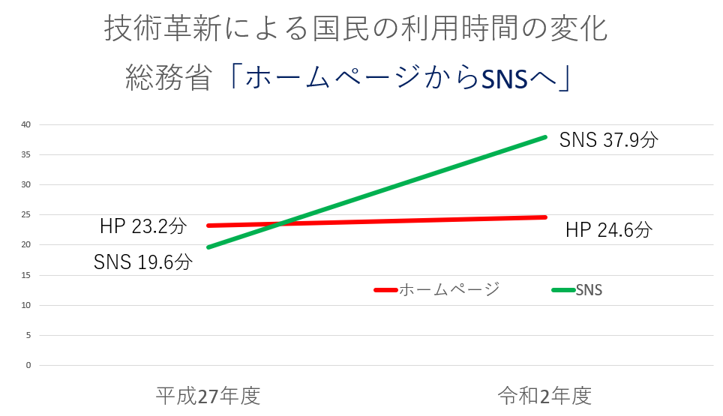
国民は「HPからSNSへ」
総務省 https://www.soumu.go.jp/iicp/research/results/media_usage-time.html
技術の進化で、HPよりもSNSの利用が中心に

Slide 9
特に若い世代は 「HP・メール」より「SNS」
「SNS化」への対応が
未来の勝敗を決定
ＳＮＳ 58.9分
メール 20.2分
ウェブ・ブラウザ 12.1分
総務省「情報通信メディアの利用時間と情報行動に関する調査 (平成26年～30年)」
https://www.soumu.go.jp/iicp/research/results/media_usage-time.html

Slide 10
10代の利用機器（総務省統計）
「PC・タブレット」よりも「スマホ」
平日
PC | 13.1 | 分
スマホ | 150.1 | 分
タブレット | 5.5 | 分
休日
PC | 32.8 | 分
スマホ | 197.1 | 分
タブレット | 9.6 | 分
総務省・令和元年度 情報通信メディアの利用時間と情報行動に関する調査報告書 P 60
https://www.soumu.go.jp/main_content/000708016.pdf

Slide 11
地域のデジタル化の要点 農業地域においては、 「高額で難しいシステム」 がなくても 「LINE」 「Youtube」 だけでもデジタル化できる

Slide 12
LINE | 90.3 | ％
Youtube | 85.2 | ％
Instagram | 42.3 | ％
Twitter | 42.3 | ％
Facebook | 31.9 | ％
TikTok | 17.3 | ％
ニコニコ | 14.5 | ％
Mobage | 2.7 | ％
MIXI | 2.3 | ％
総務省 https://www.soumu.go.jp/main_content/000765258.pdf
「LINE」「Youtube」 だけでも、十分にデジタル化できる

Slide 13
①LINEの特徴
既存ユーザーをリピーターにするには
最適なツール。
難易度が高いが、最も高機能で効果が高い。
・ユーザーが最も多い
・個人でも簡単につながる
・機能を持たせると、決済などの効果が上がるが、
少し難しくなる

Slide 14
②YOUTUBEの特徴
検索にあたる強力な動画投稿サイト
・検索に引っかかるので、効果はかなり高い。
・動画編集は難易度が高いので、身内に得意な人がいなければ
外注で発信。
・アカウント登録者の多いインフルエンサーを雇うと効果的

Slide 15
【第２章】
組合員とLINEで
つながるDX！
LINEの便利テクニック

Slide 16
LINEで十分に
デジタル化できます！
組合員とLINEで
もっと深くつながる
テクニック

Slide 17
LINE活用 便利テクニック
①初級
文字を大きく
グループ
友だちの名前を変更する方法
②中級
送信取り消し
ビデオ
KEEP
位置情報を送る
③上級
お気に入り
お金を送る
日程調整
投票

Slide 18
小さい文字が
見えない

Slide 19
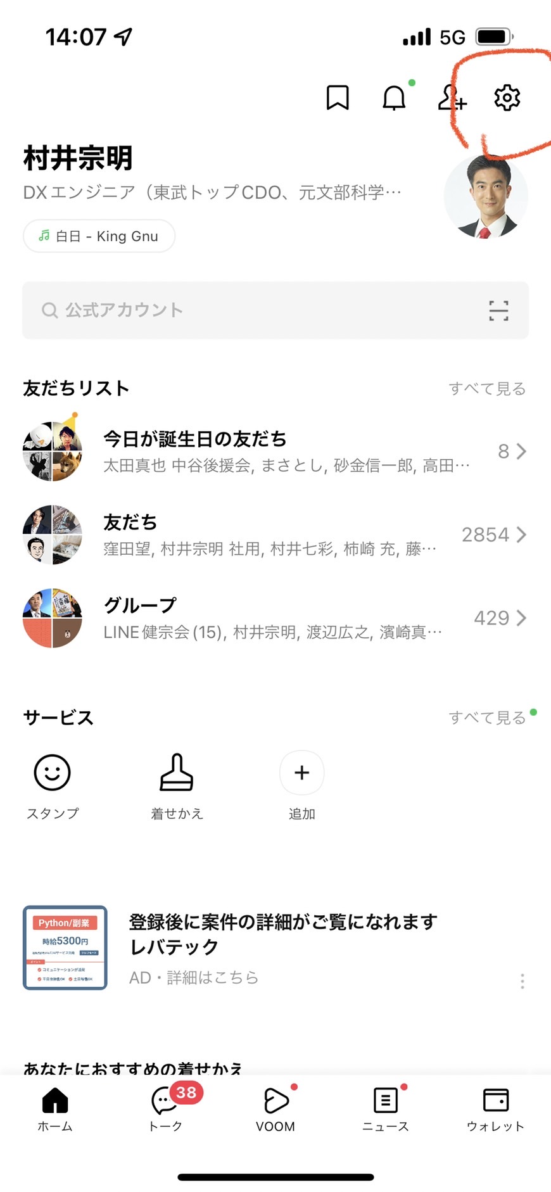
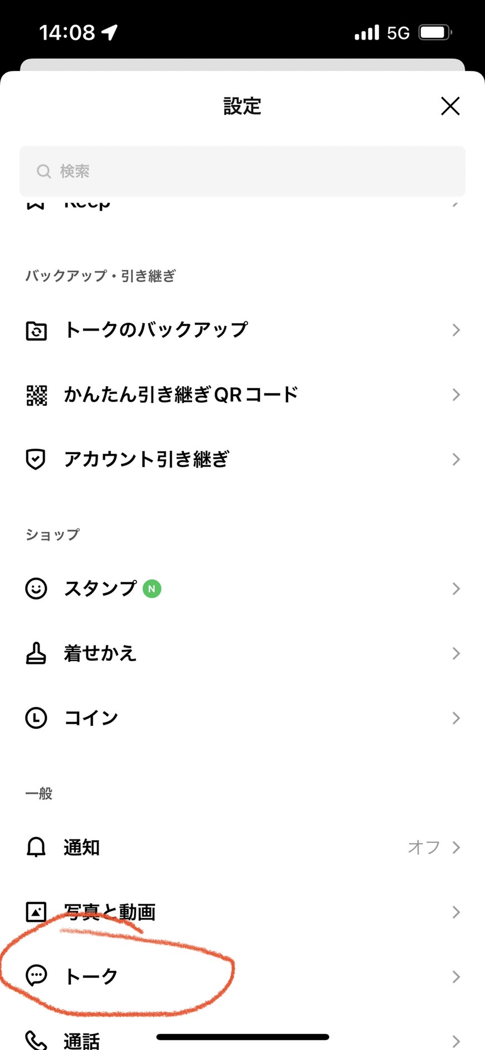
初級 文字を大きく①

Slide 20
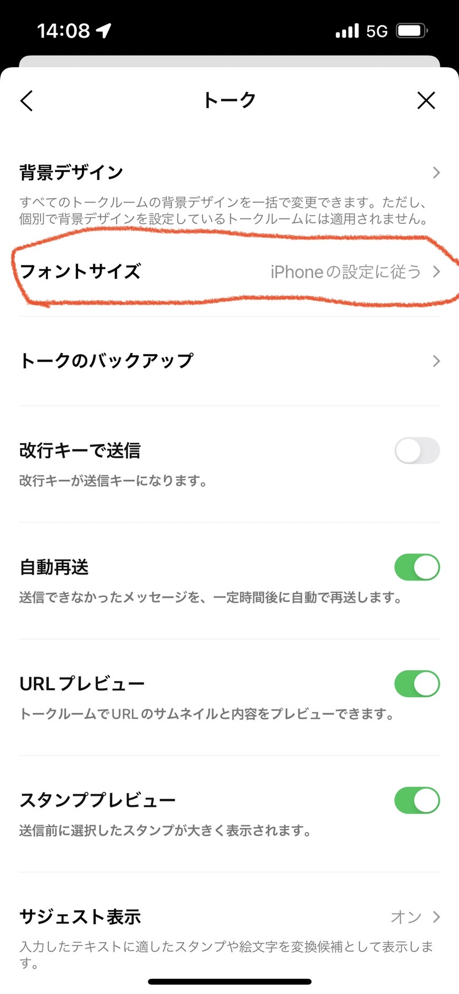
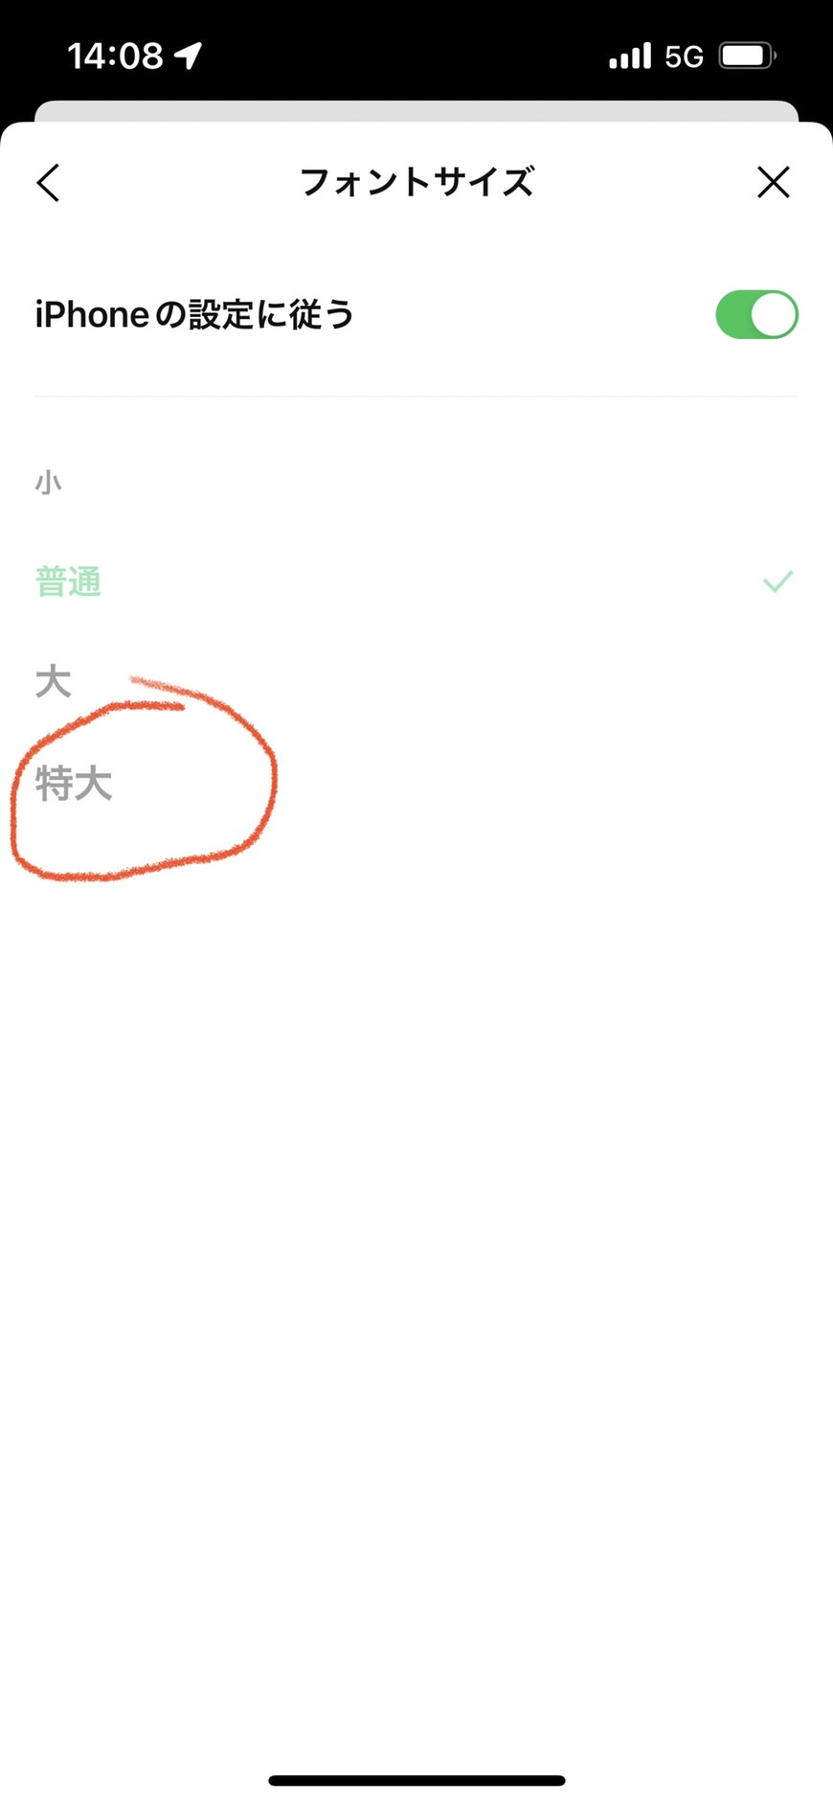
初級１ 文字を大きく②

Slide 21
グループの
作り方が
わからない

Slide 22
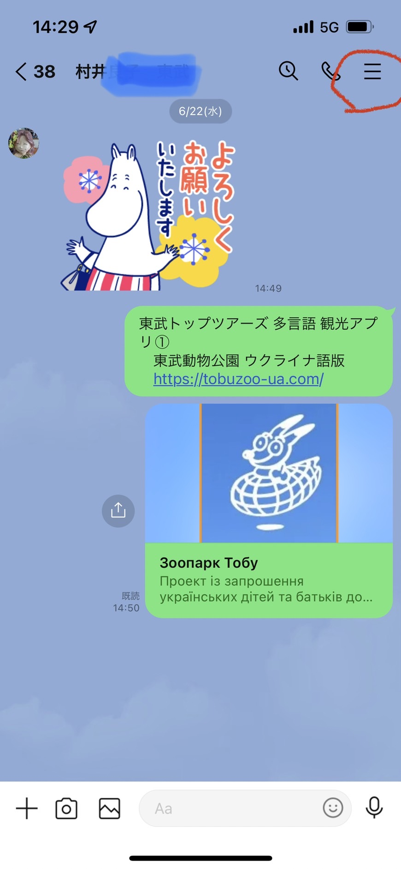
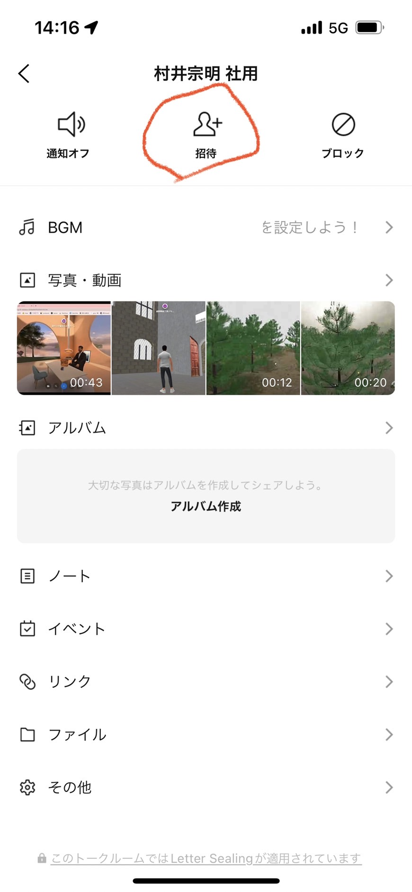
初級２ LINEグループ①

Slide 23
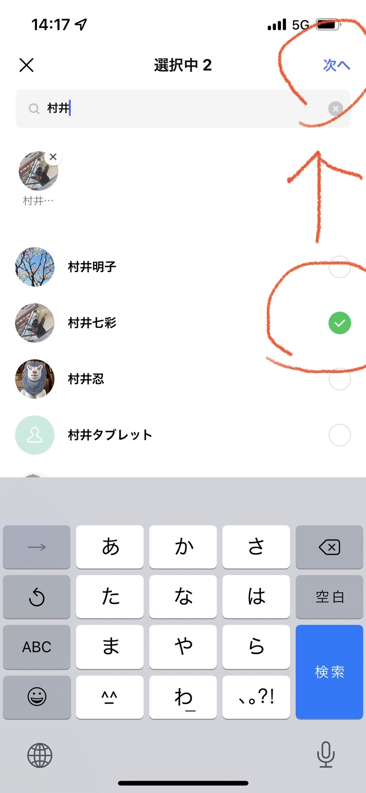
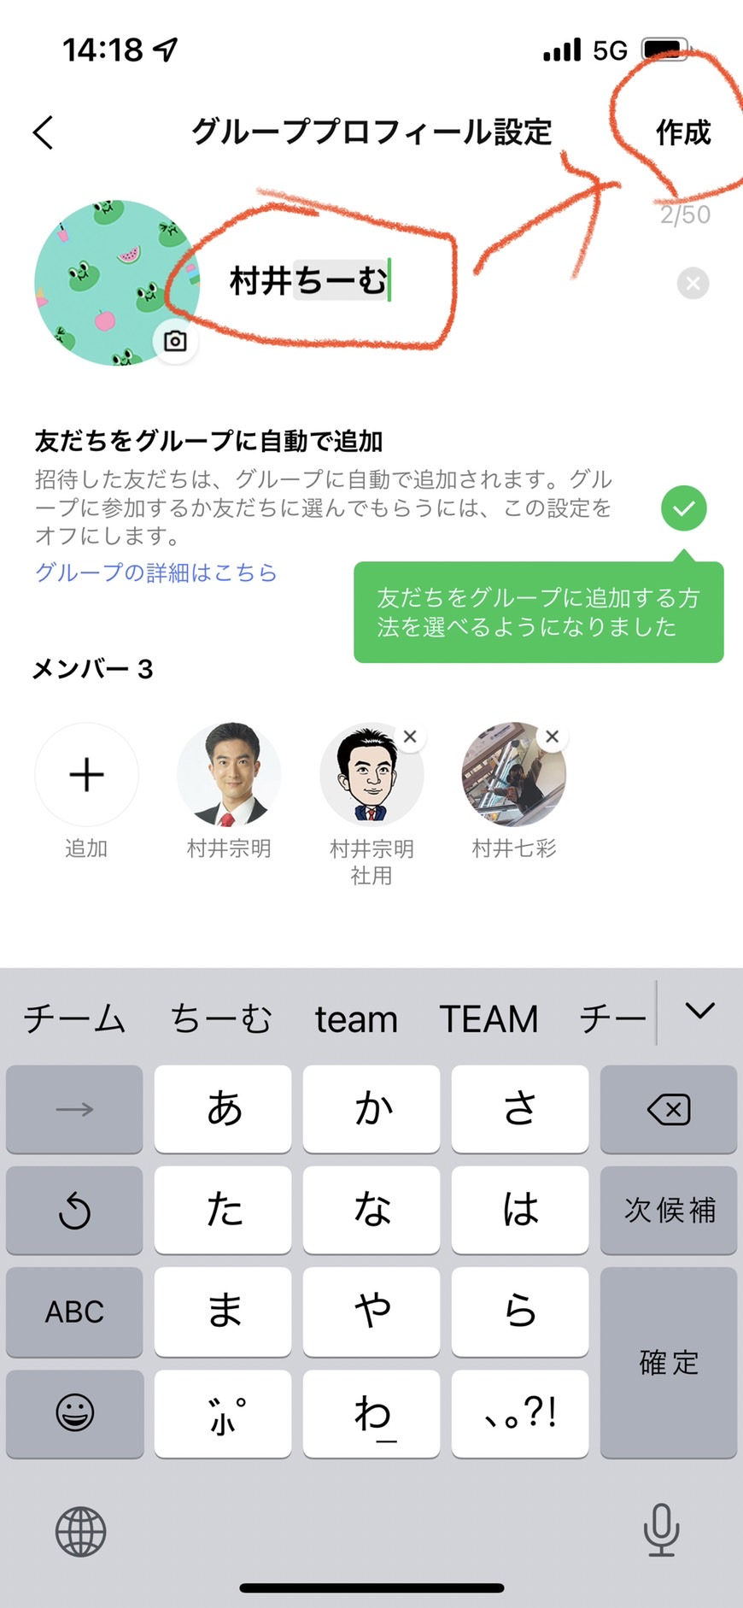
初級２ LINEグループ②

Slide 24
山田が２人いて
誰なのか
わからない

Slide 25
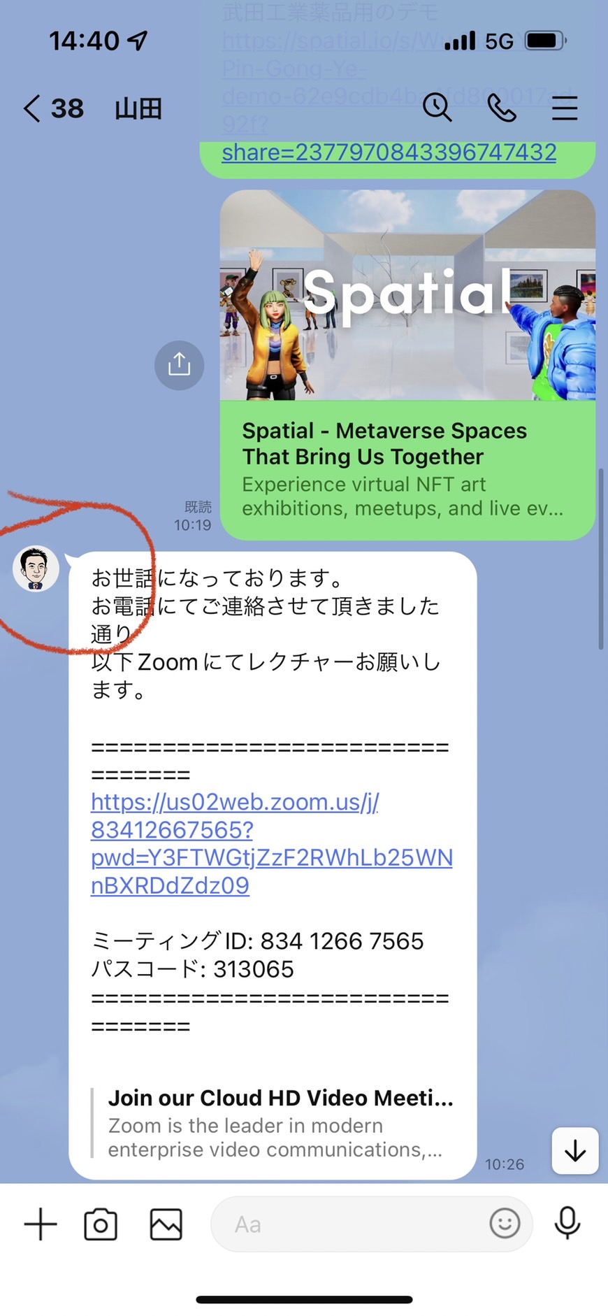
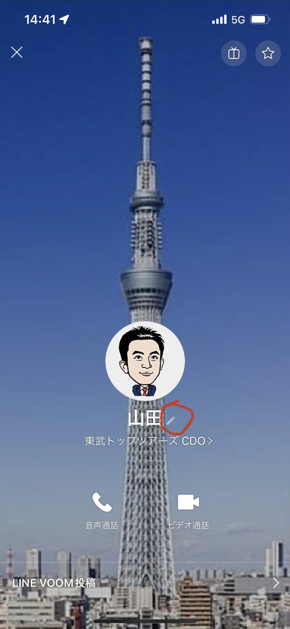
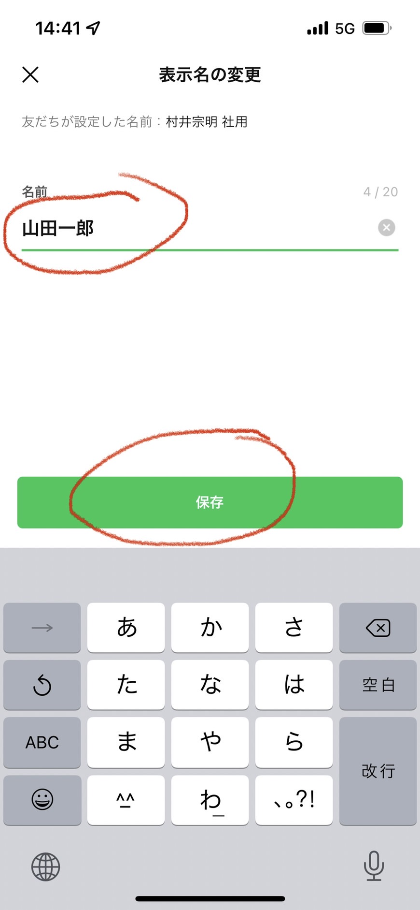
初級３ 名前を変える

Slide 26
やばい！
間違えて
送った

Slide 27
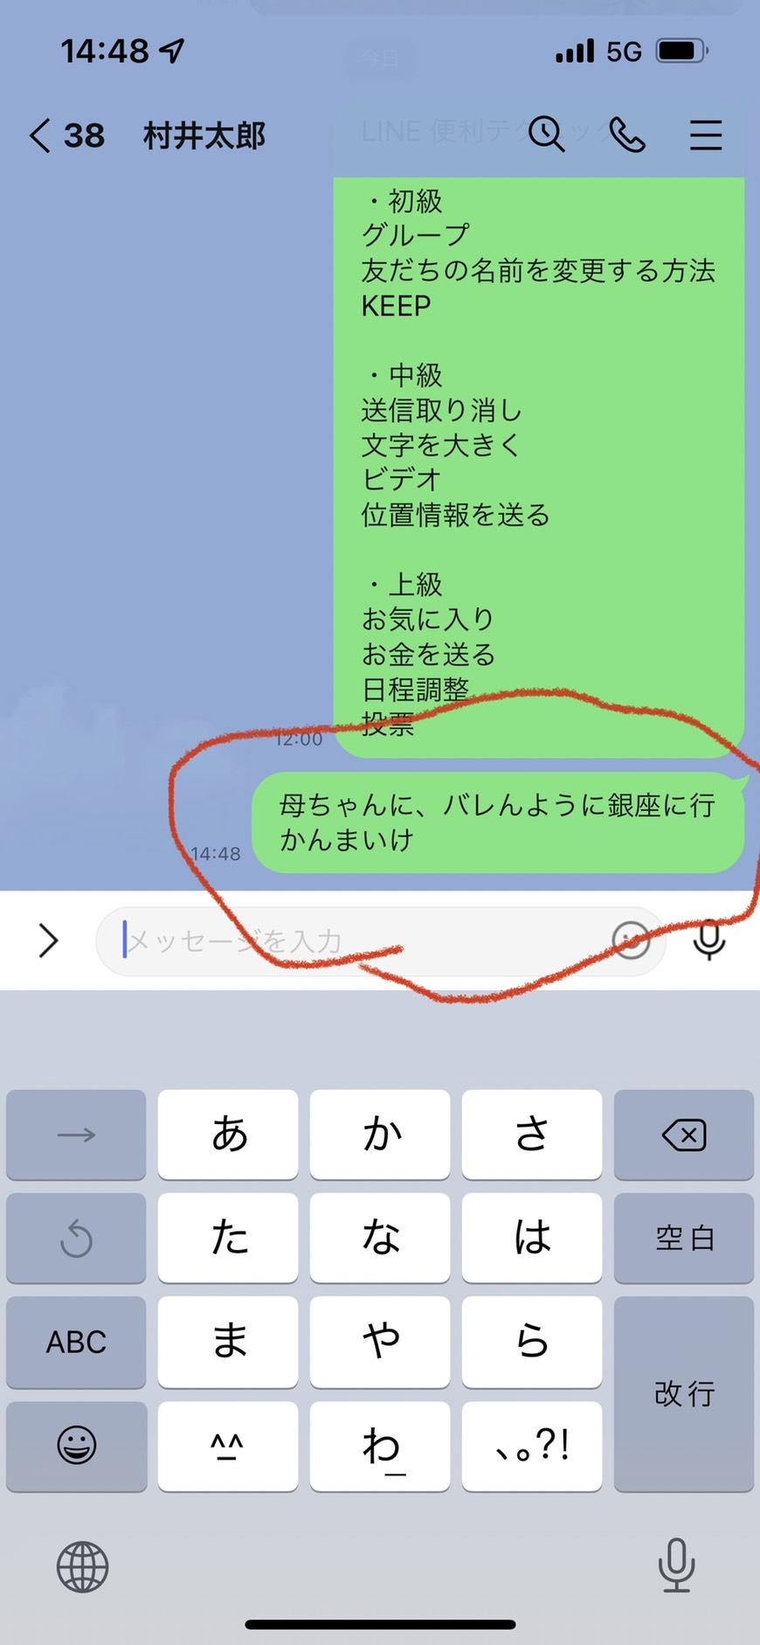
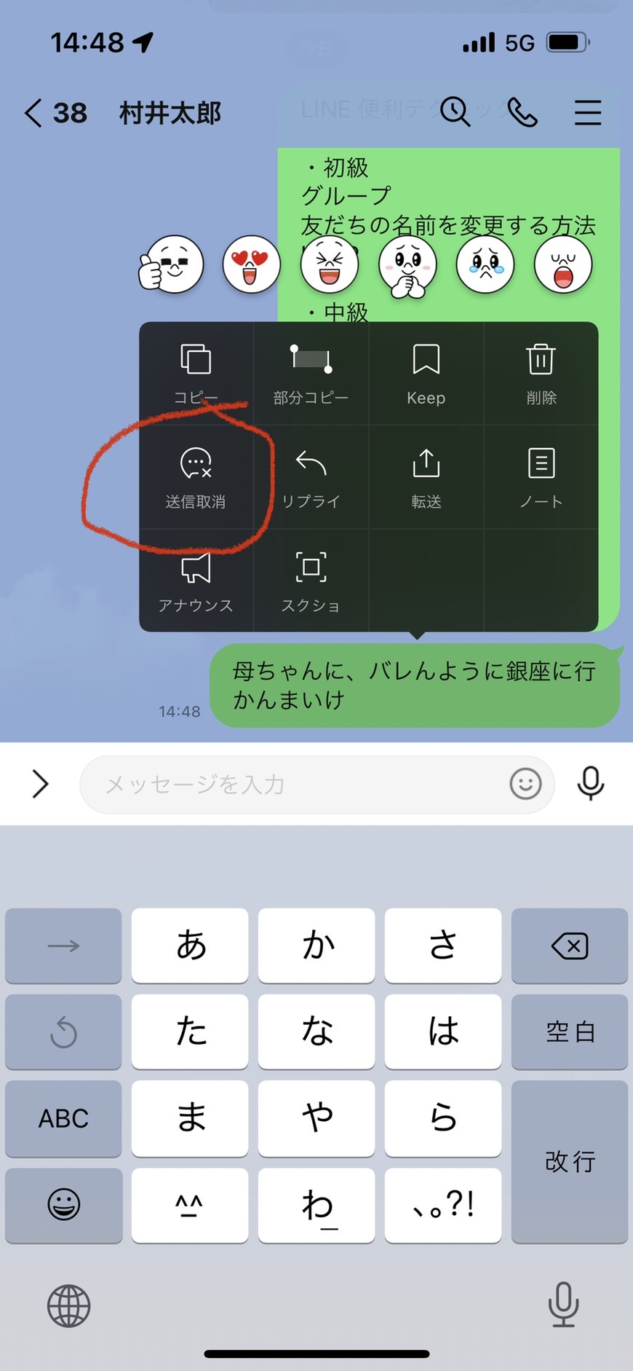
中級１ 送信取り消し
長押し

Slide 28
ビデオ通話で
顔を見ながら孫と話したい

Slide 29
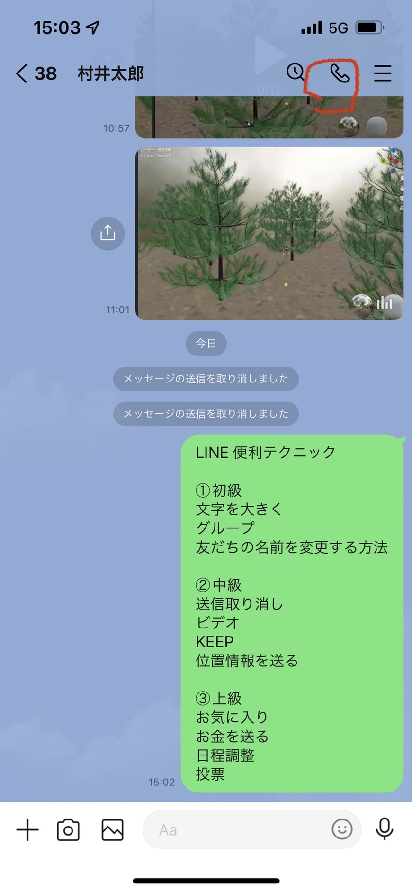
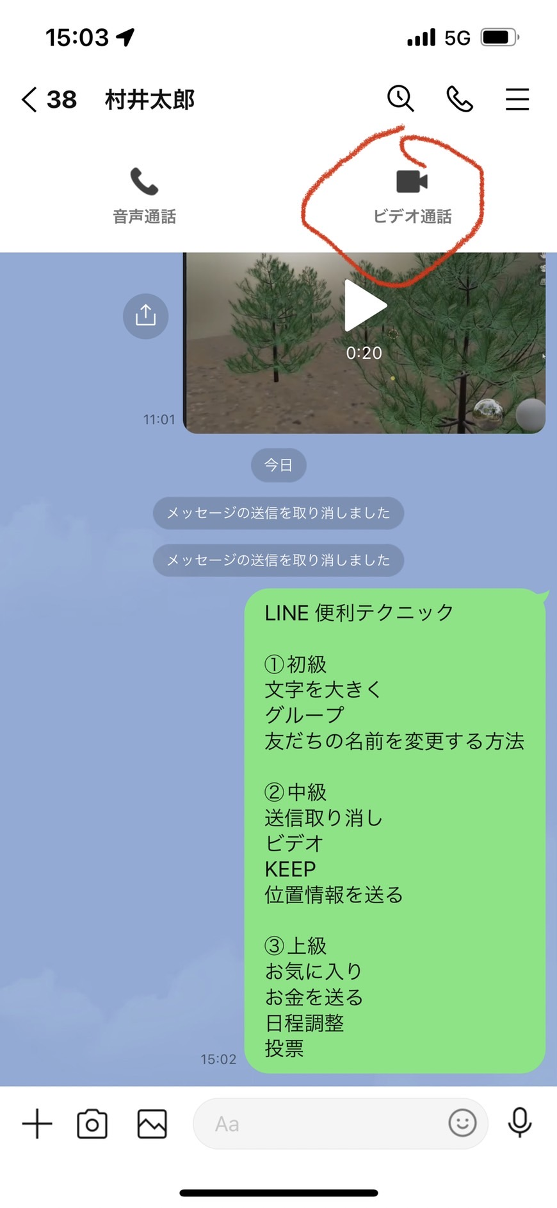
中級２ ビデオ通話

Slide 30
ずっと写真を
保管して
おきたい

Slide 31
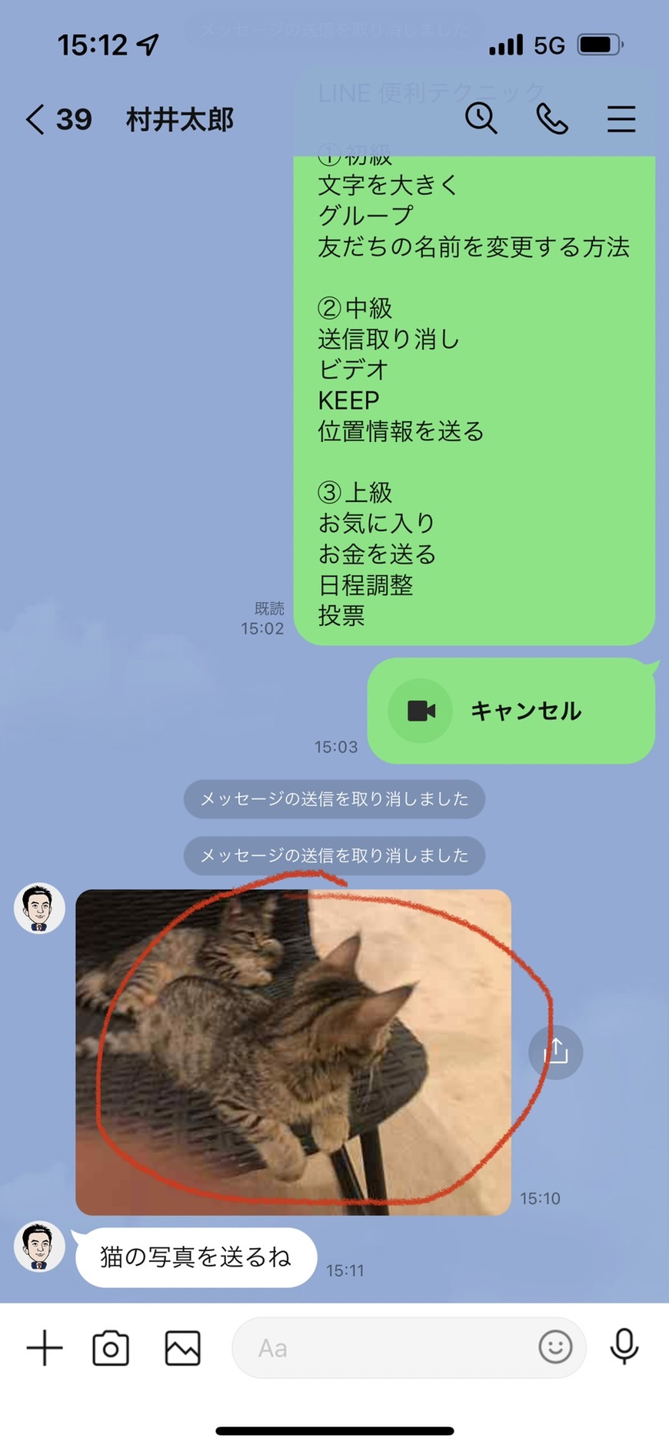
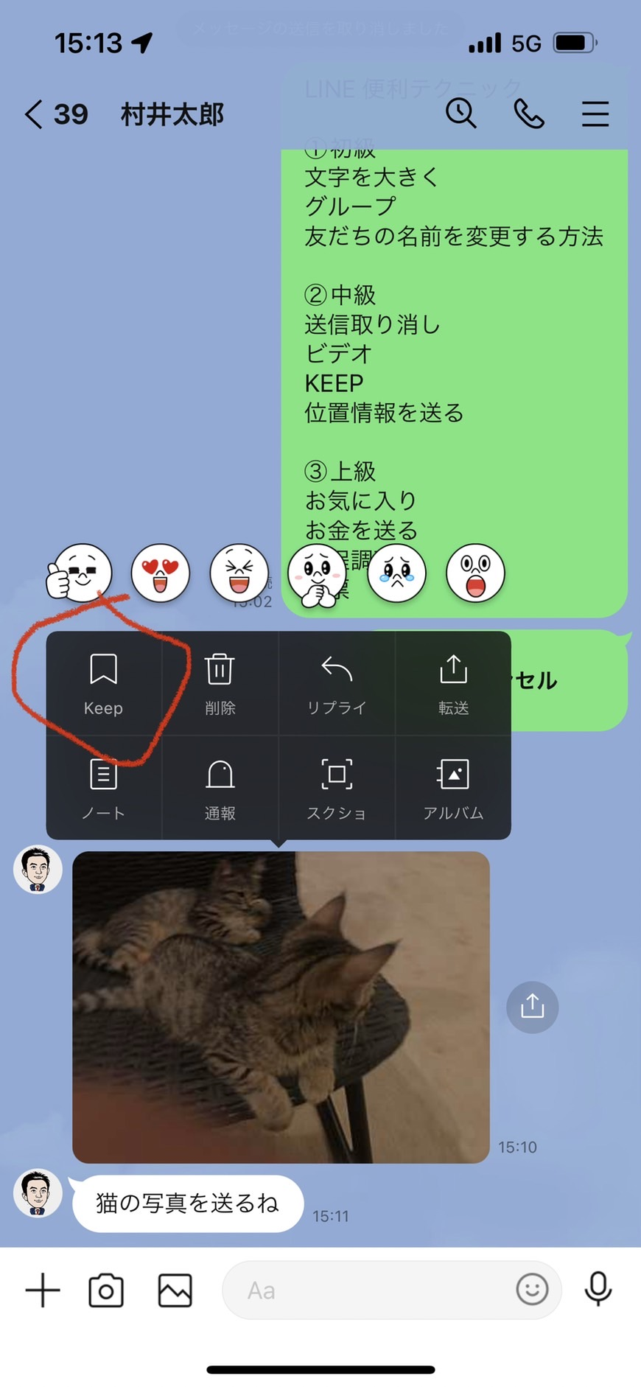
中級３ KEEP機能

Slide 32
今いる店や
農地を
伝えたい

Slide 33
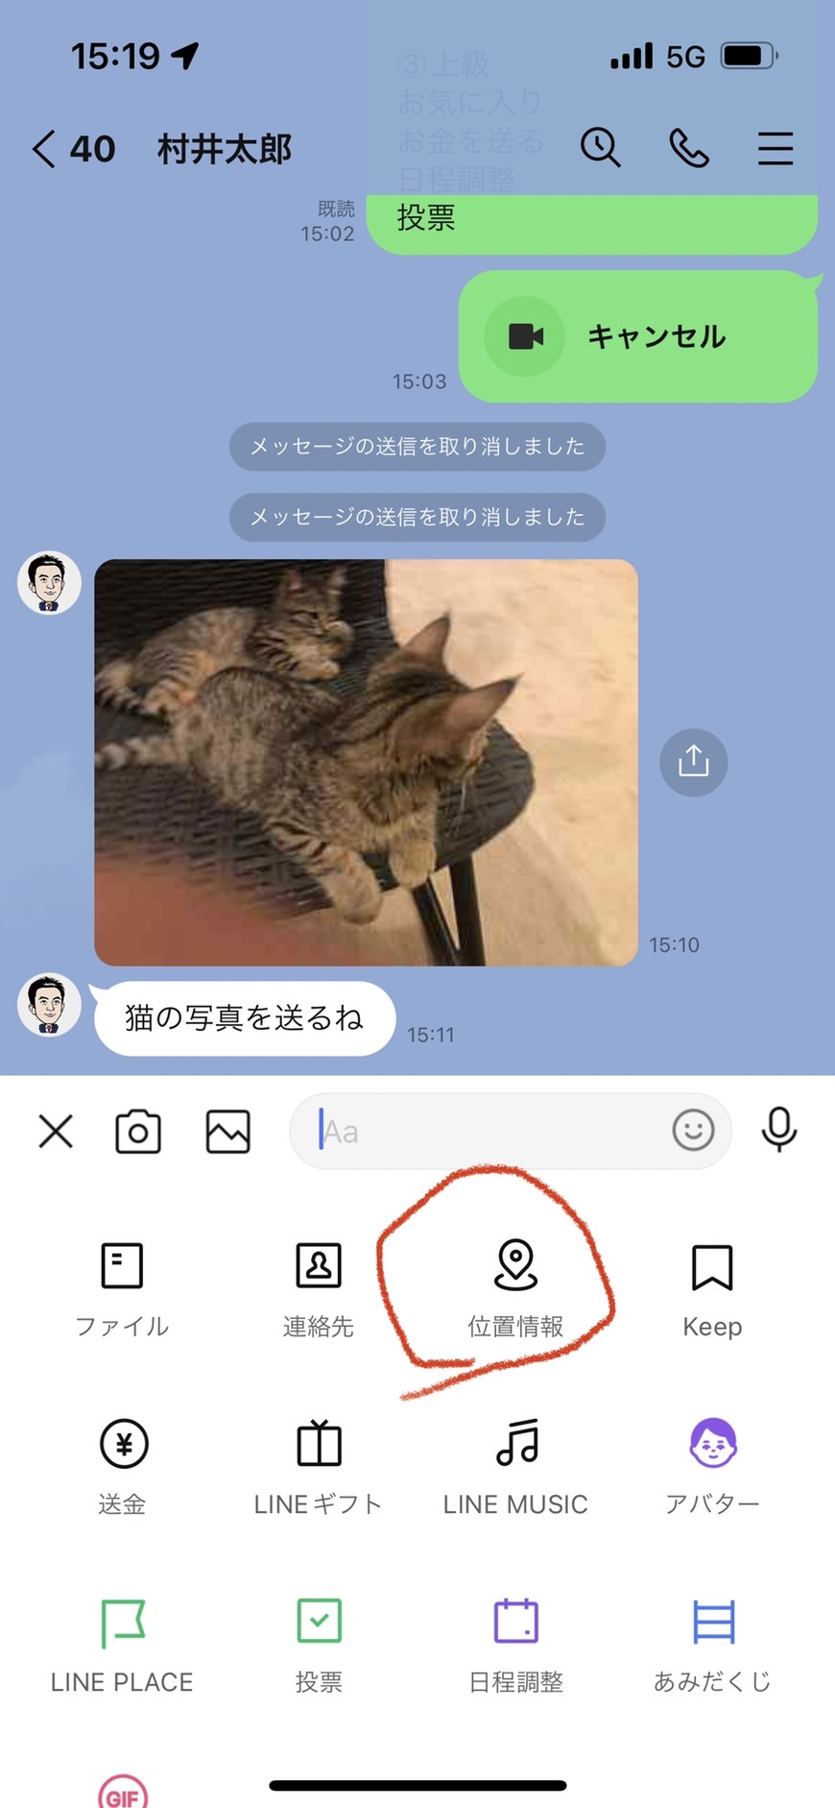
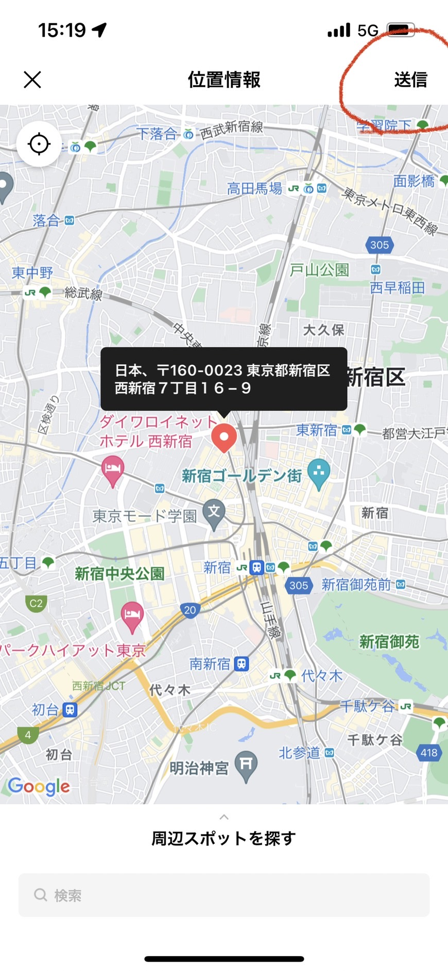
中級４ 位置情報を教える

Slide 34
上司や妻を
優先的に
表示したい

Slide 35
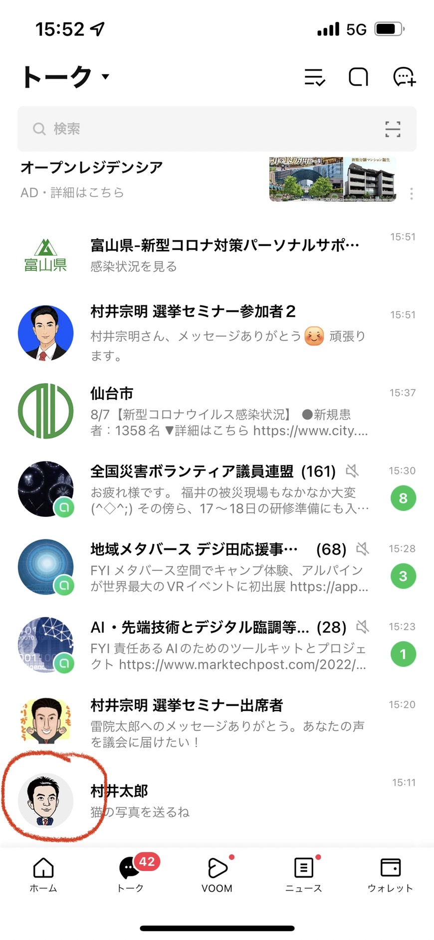
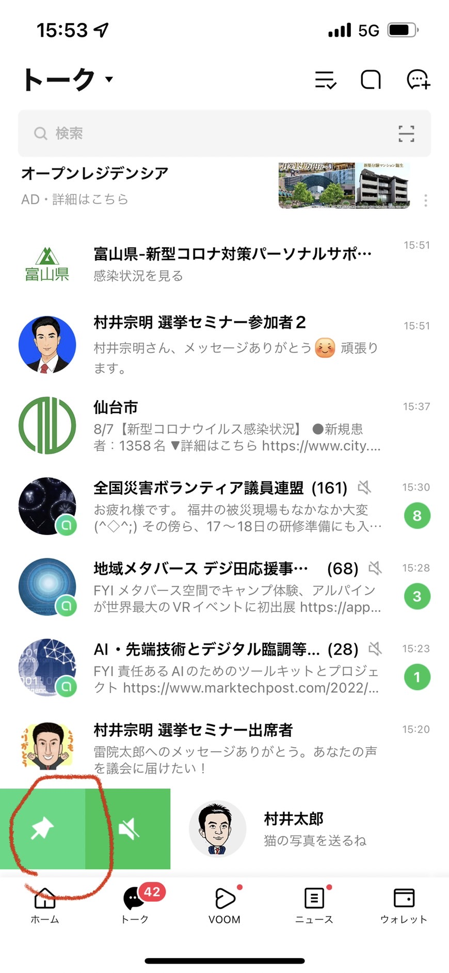
上級１ お気に入り表示
押して
右スライド
ピンの
ボタン

Slide 36
お金を
送りたい

Slide 37
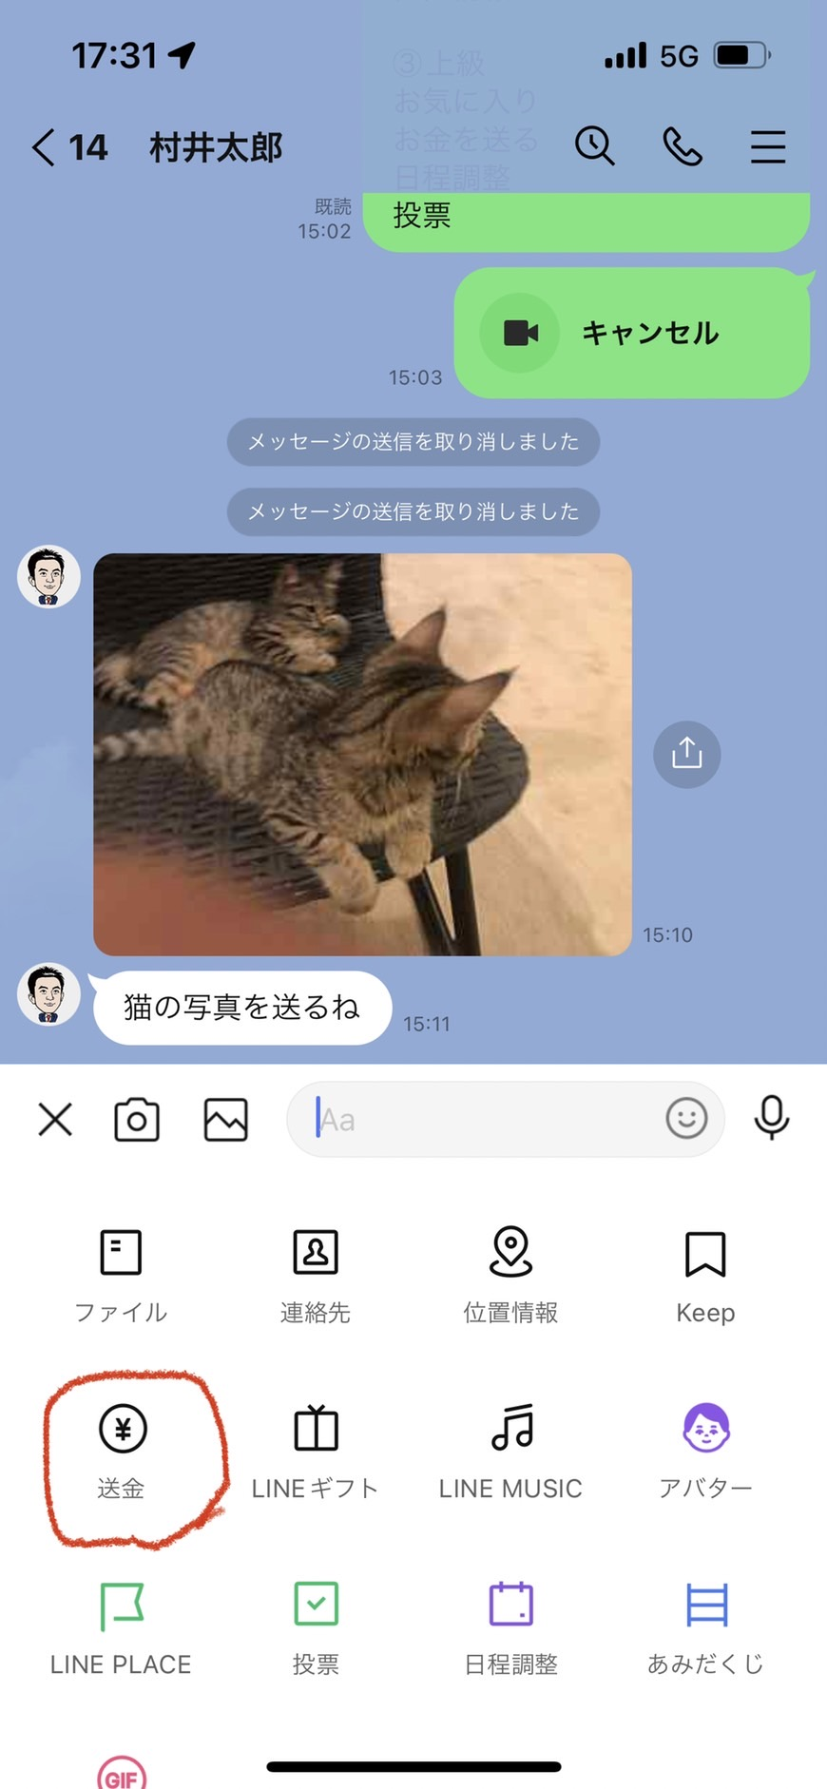
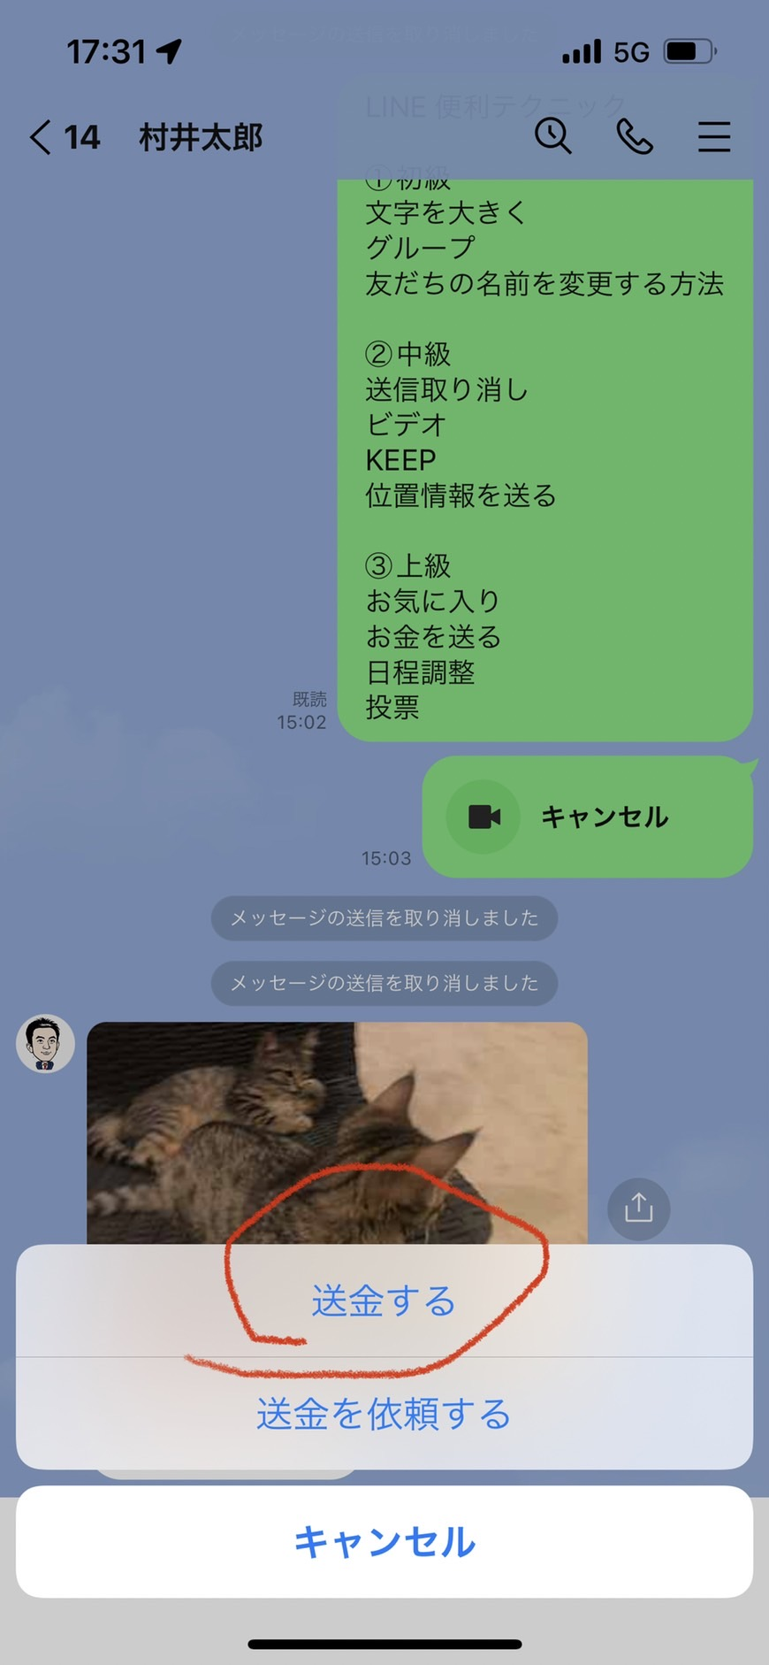
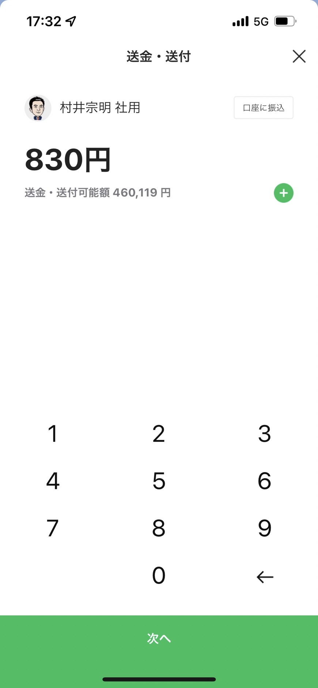
上級２ お金を送る

Slide 38
グループで
日程を
調整したい

Slide 39
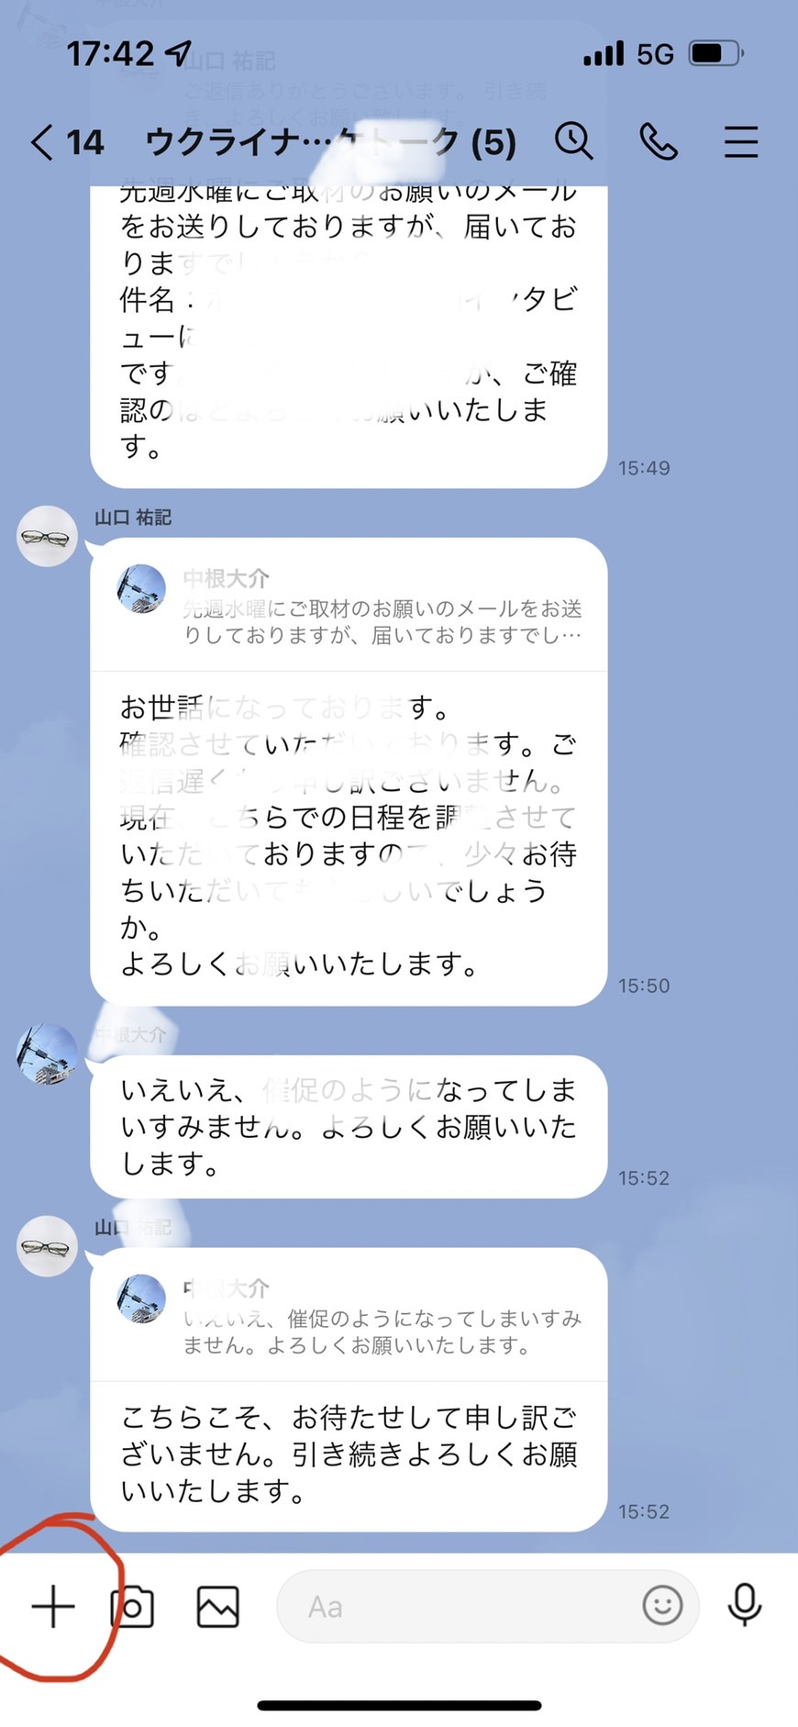
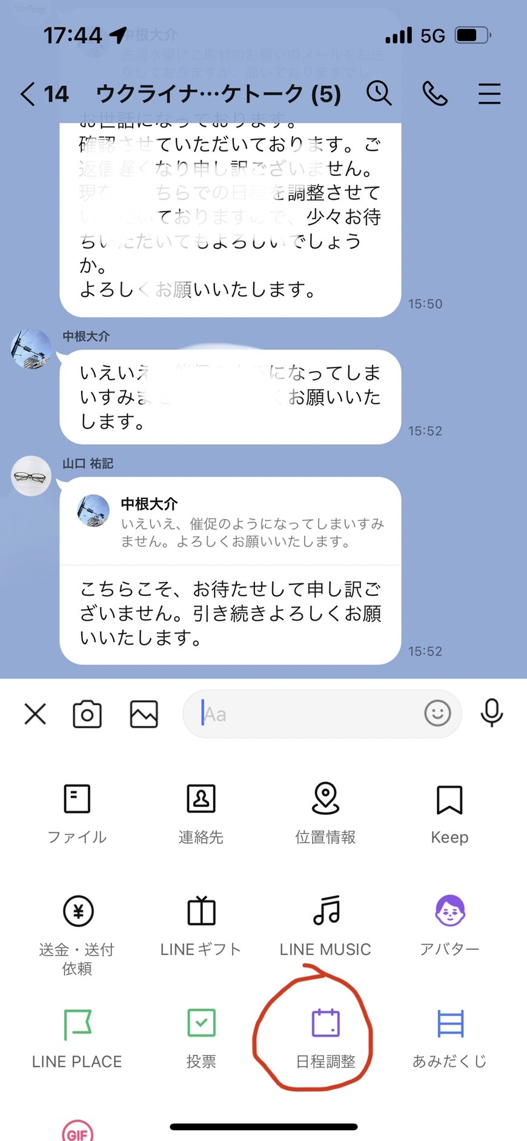
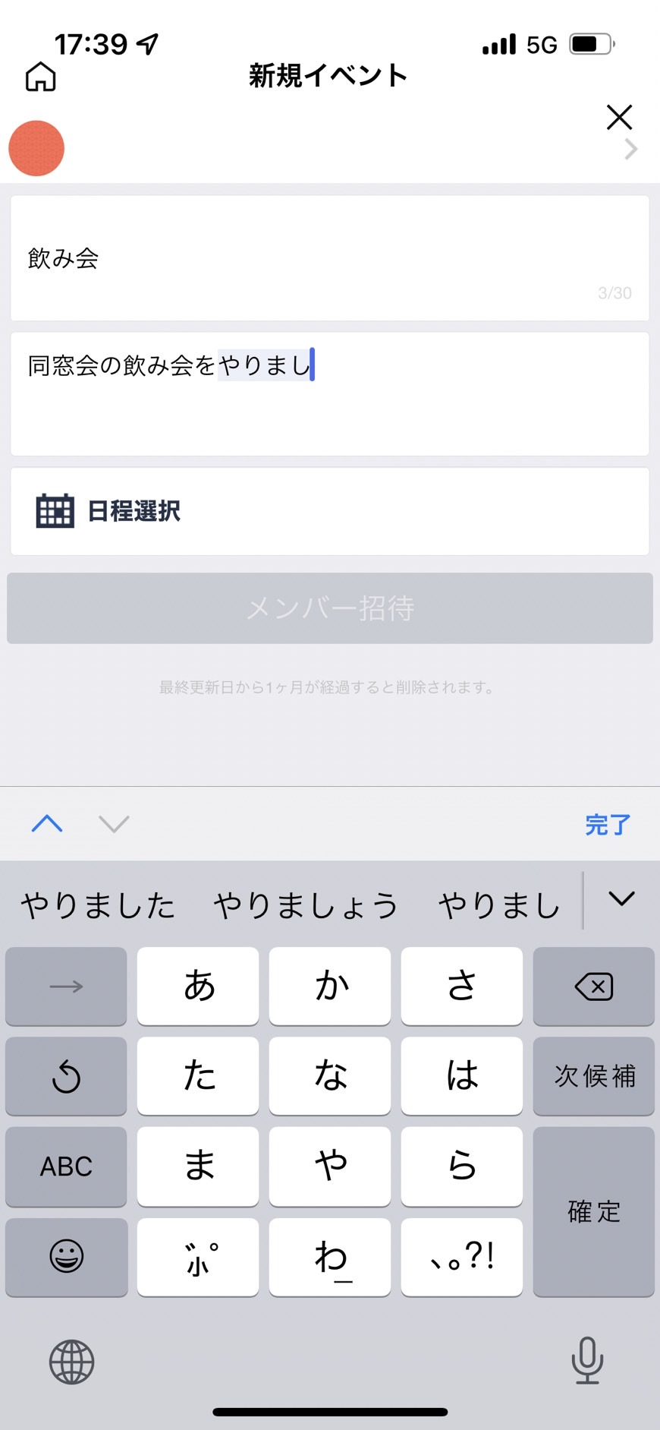
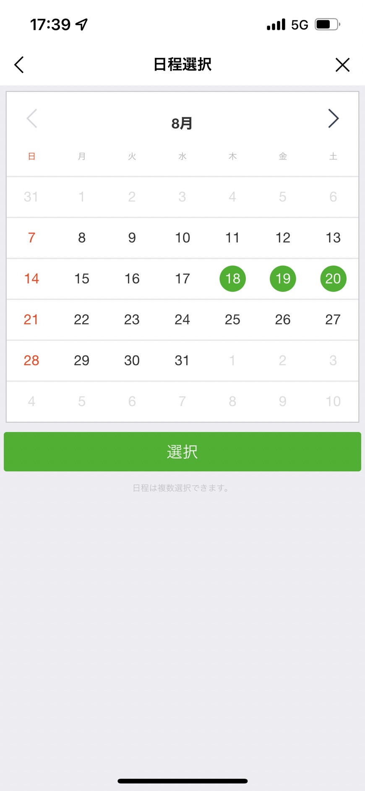
上級３ 日程調整
「日程調整」

Slide 40
グループで
多数決を
したい

Slide 41
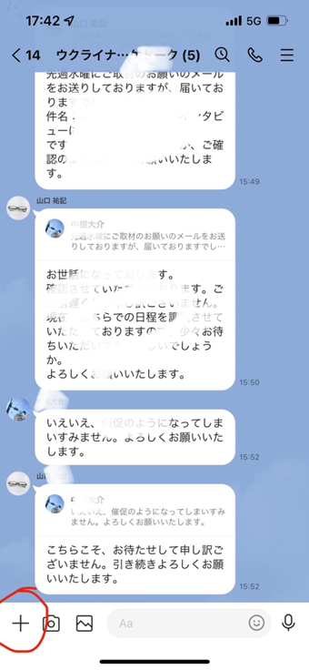
上級４ 多数決を取ろう
「投票」

Slide 42
【第３章】
各農産品の魅力を
Youtubeショートや
TikTOKで
発信してみよう

Slide 43
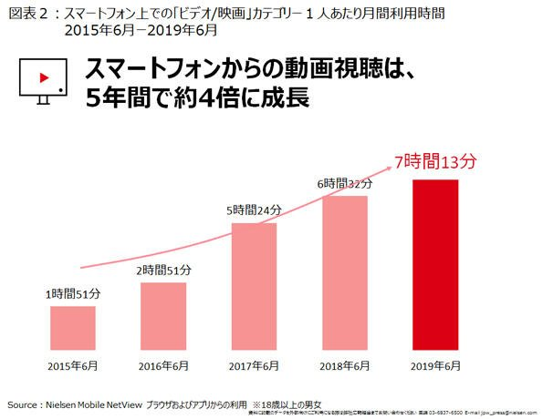
通信回線の向上で「文字」から「動画」へ

Slide 44
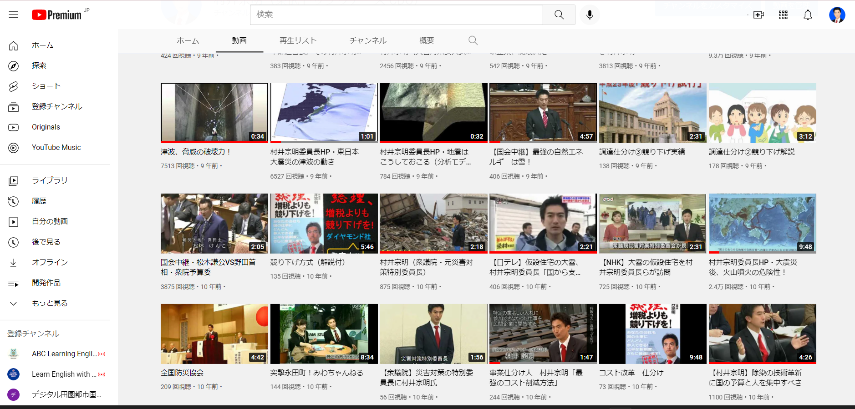
Youtubeへの投稿
私のyoutubeチャンネル
過去には24000回再生や３万回再生などもありますが、
ほとんどは数百。

Slide 45
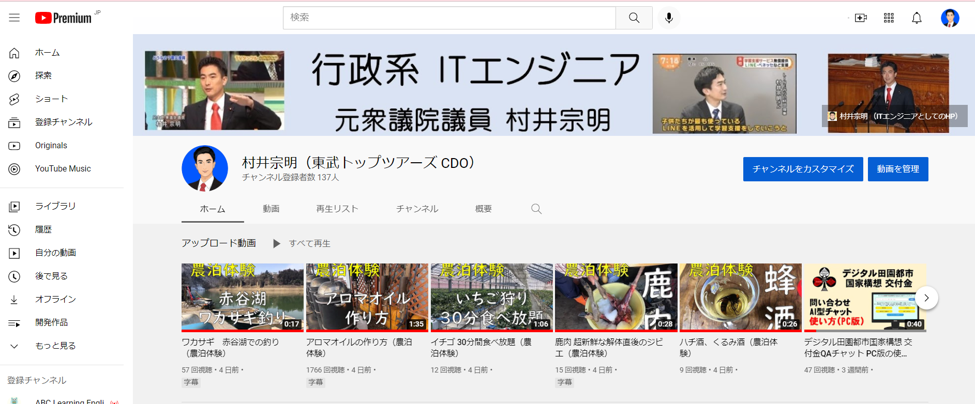
実際に農地に行って撮影しyoutubeに投稿してみました
農産品の撮影

Slide 46
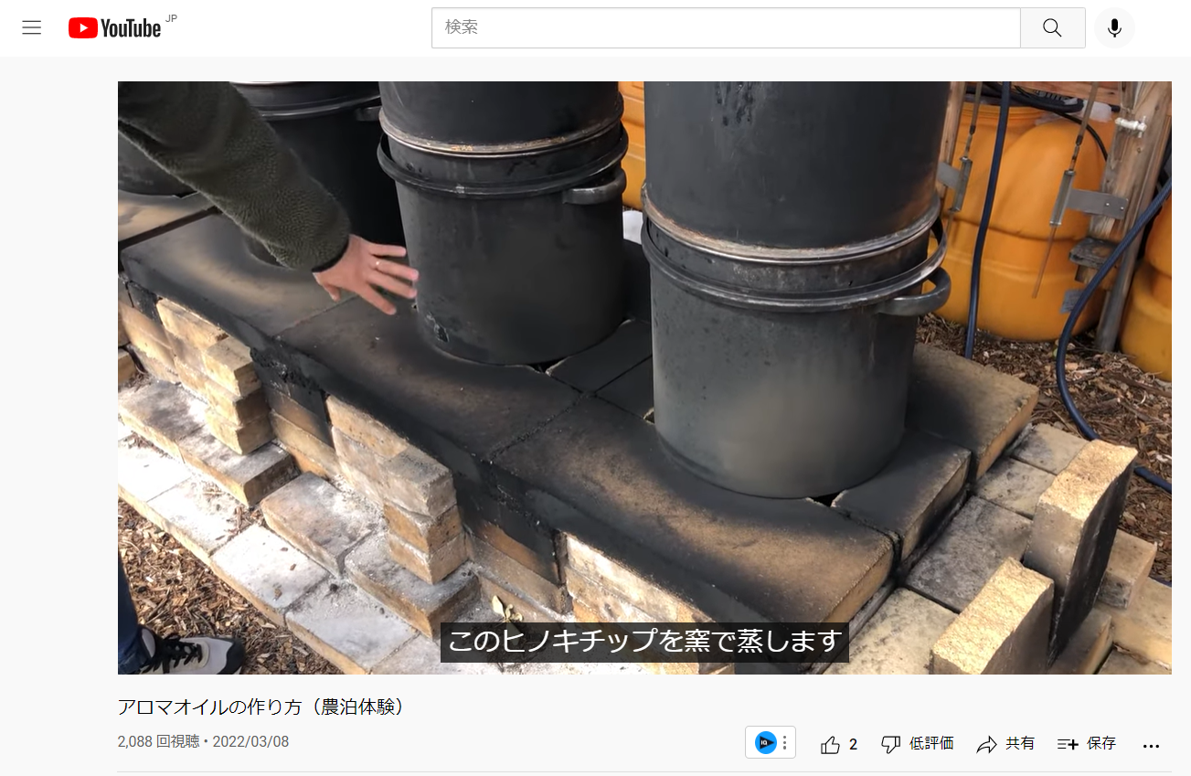
農泊に行ってyoutubeに投稿
アロマオイルの林業動画は、4,400回再生
https://youtu.be/W23C7F1xuU4

Slide 47
Youtubeの
撮影機材も
編集技術もない

Slide 48
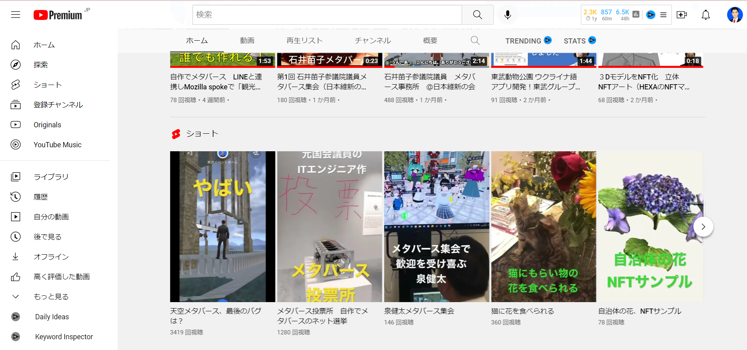
Youtubeショートへの投稿
①機材を持っていない
②編集技術を持っていない
③チャンネル登録者がいない
という方へのおススメは、Youtubeショート
YouTubeのショート動画とは、
最大60秒までの「縦型」の動画を投稿・閲覧できる
手軽で簡単なサービス

Slide 49
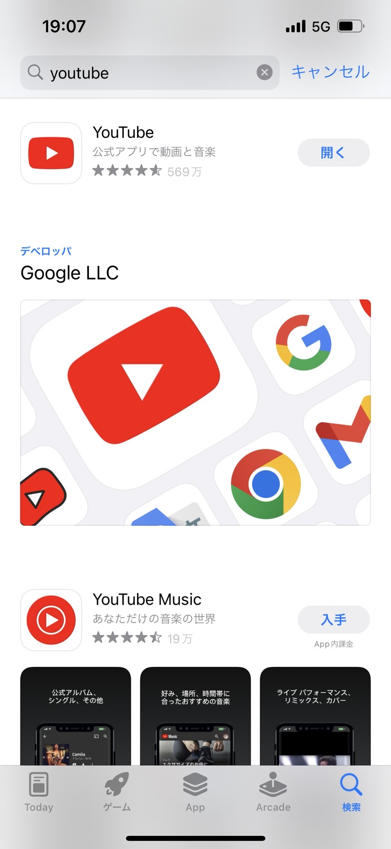
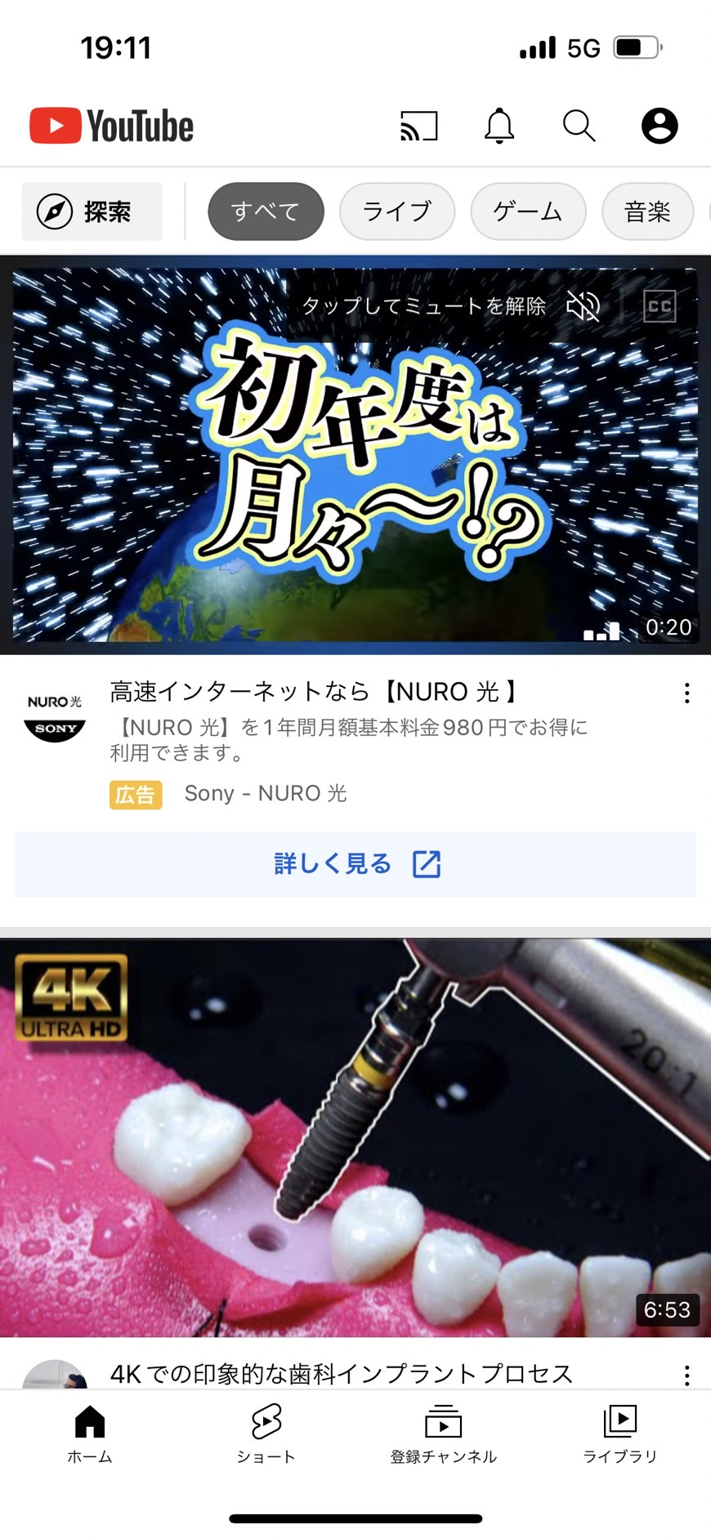
ダウンロードとアカウント
1,Youtubeのアプリをスマホでダウンロード 2,Googleのアカウントを作成してログイン

Slide 50
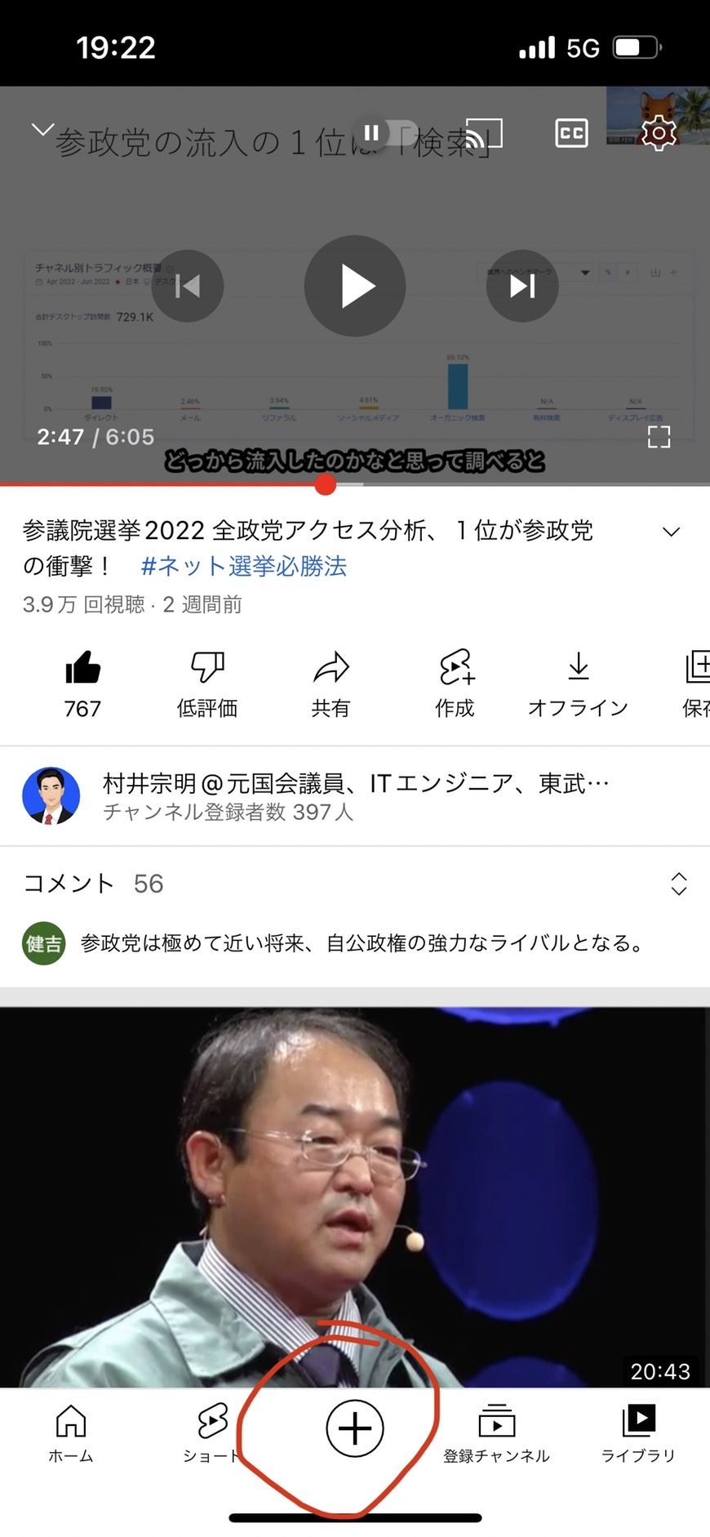
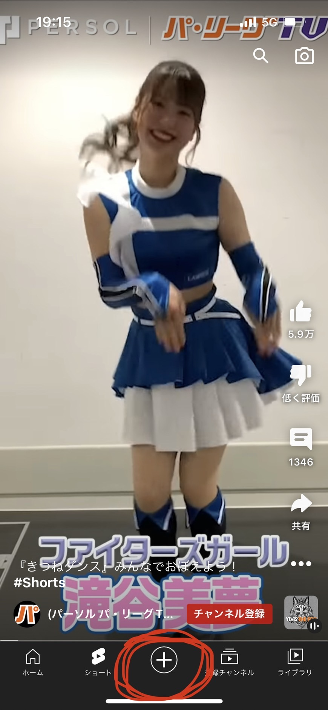
撮影と投稿①
1,スマホを縦にしてカメラで撮影
2.YouTubeのホーム画面の「＋」のボタン
3.ショート動画を作成を押す

Slide 51
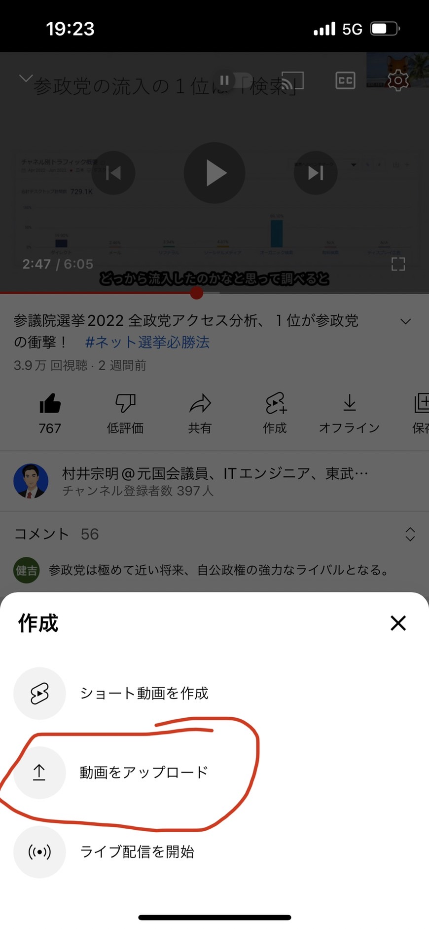
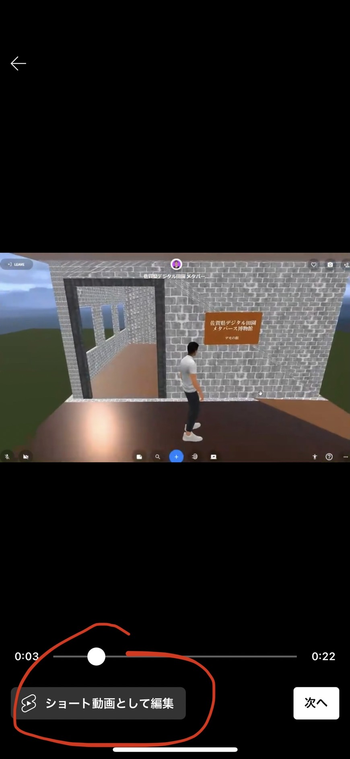
撮影と投稿②
4.カメラロールから動画をアップロード
5. 動画を選んで「ショート動画として編集」

Slide 52
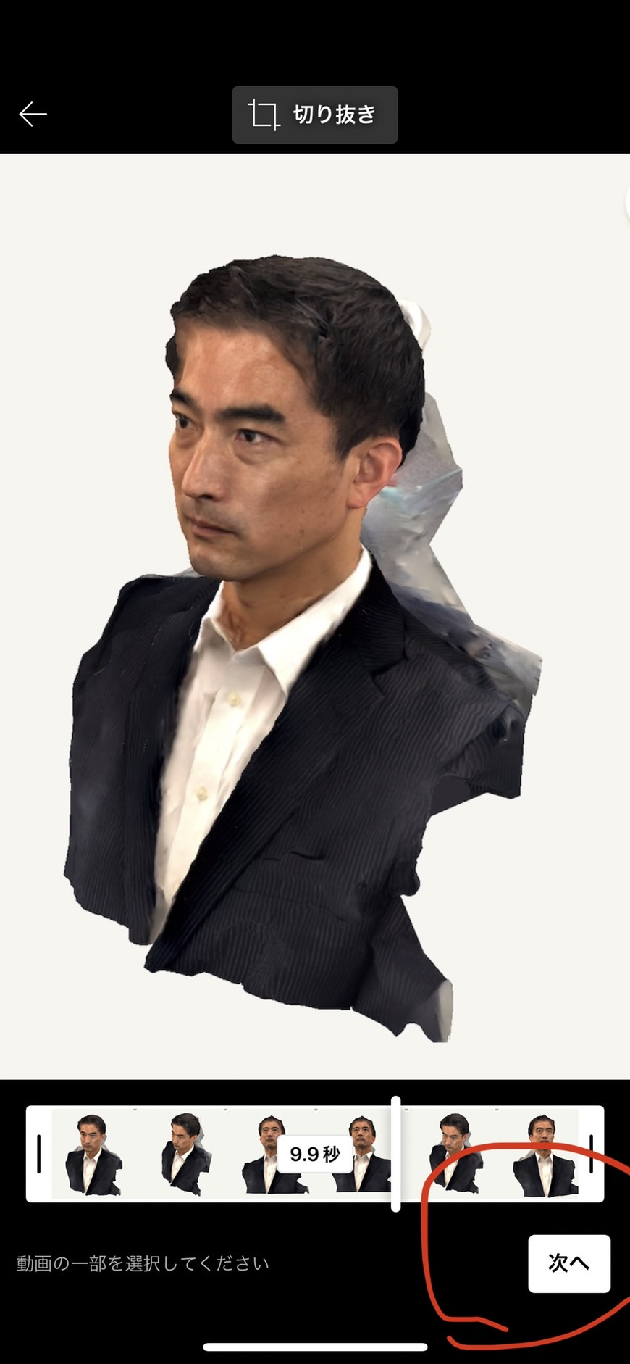
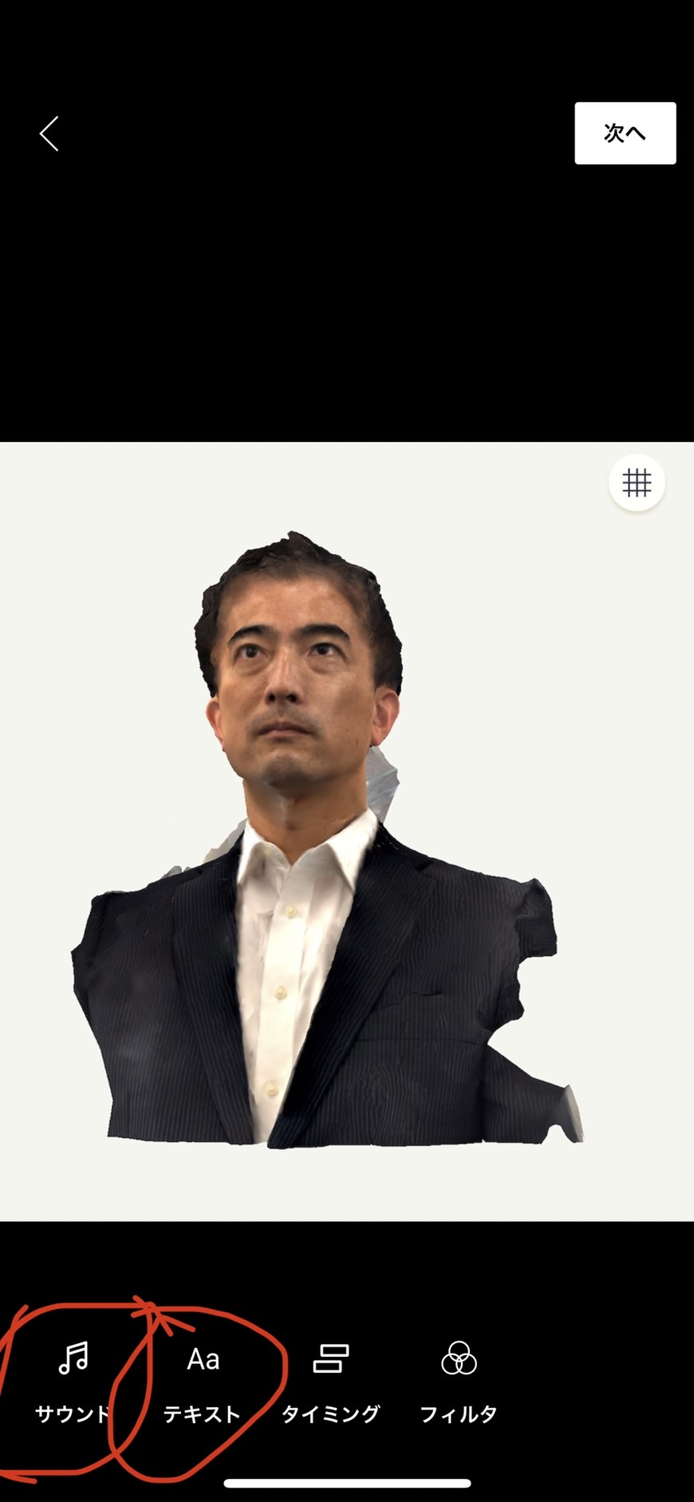
撮影と投稿③
6,動画の範囲を選んで「次へ」
7, 「サウンド」と「テキスト」を選ぶ

Slide 53
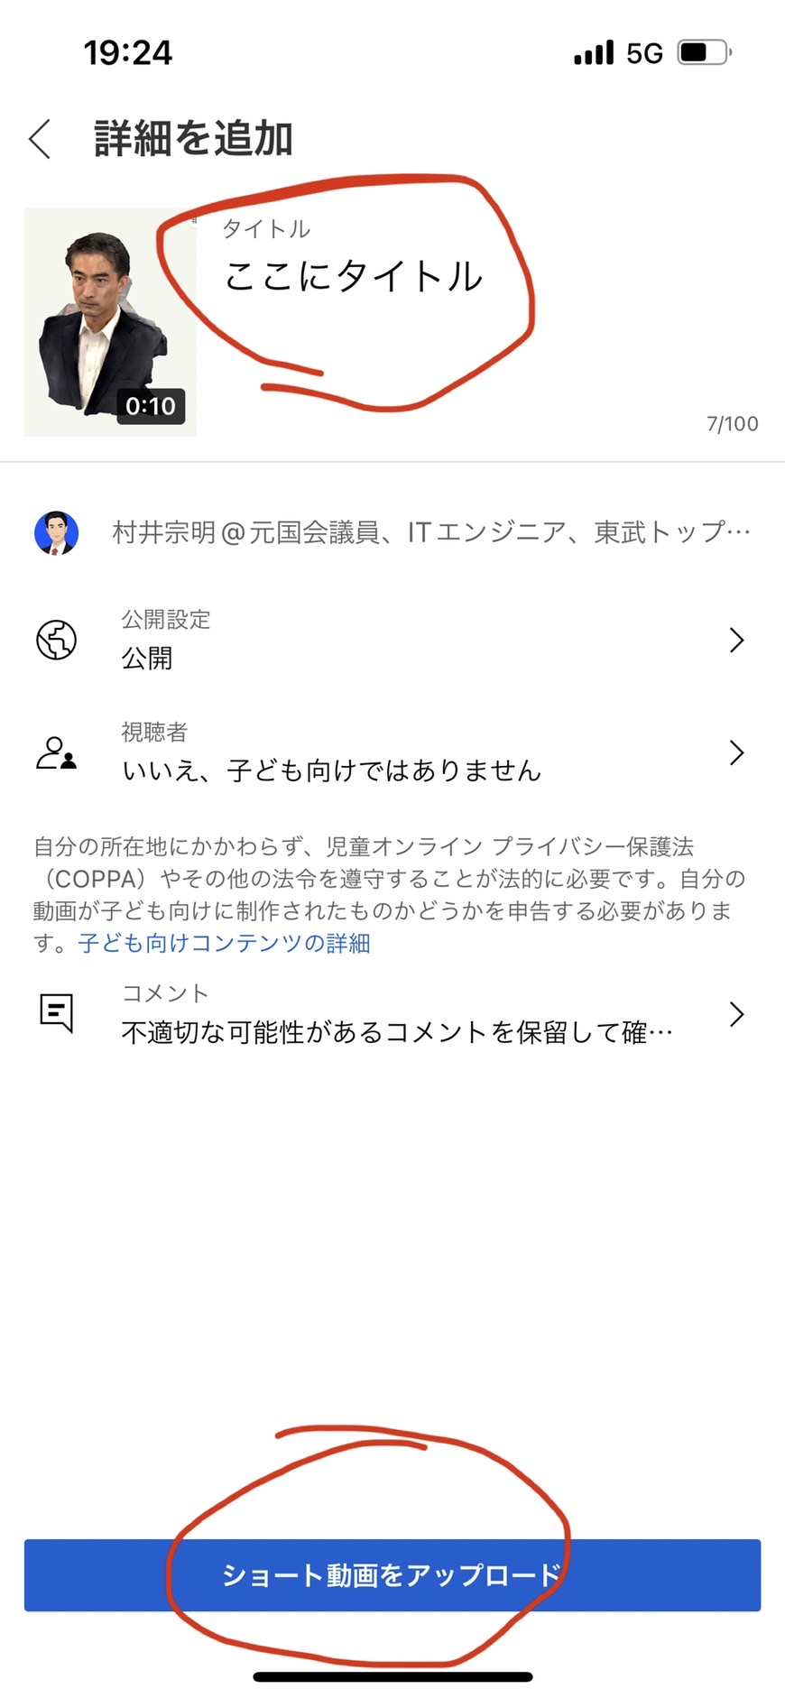
撮影と投稿④
8, タイトルを選んで
「ショート動画をアップロード」

Slide 54
他のSNS
・フォロワーを集めてからでないと効果が出ない。そのため、効果が出るまで、かなりの期間が必要。
↓
TICTOK
・フォロワーがいなくても、一定の再生回数は出る。すぐに、宣伝効果がでる。

Slide 55
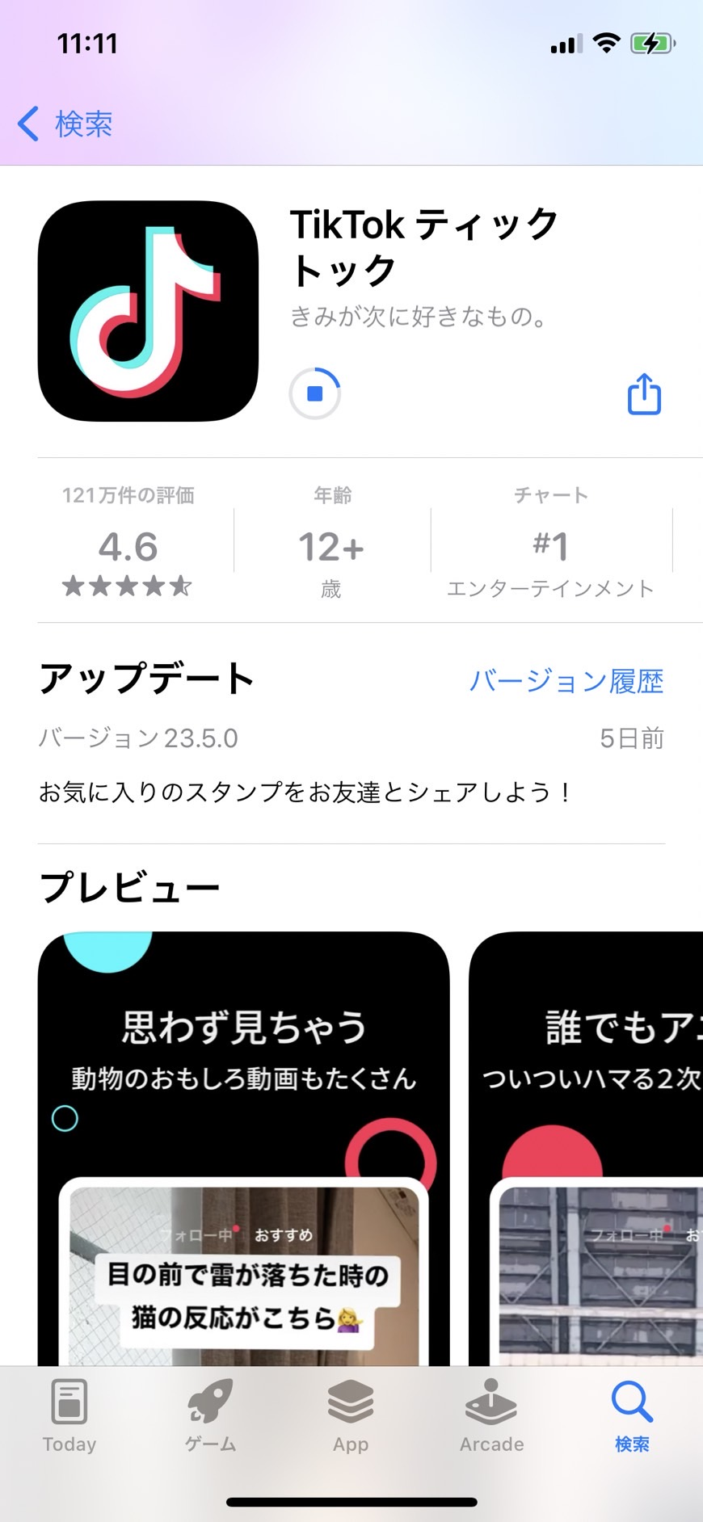
①
まず、スマホで
アプリを
ダウンロード

Slide 56
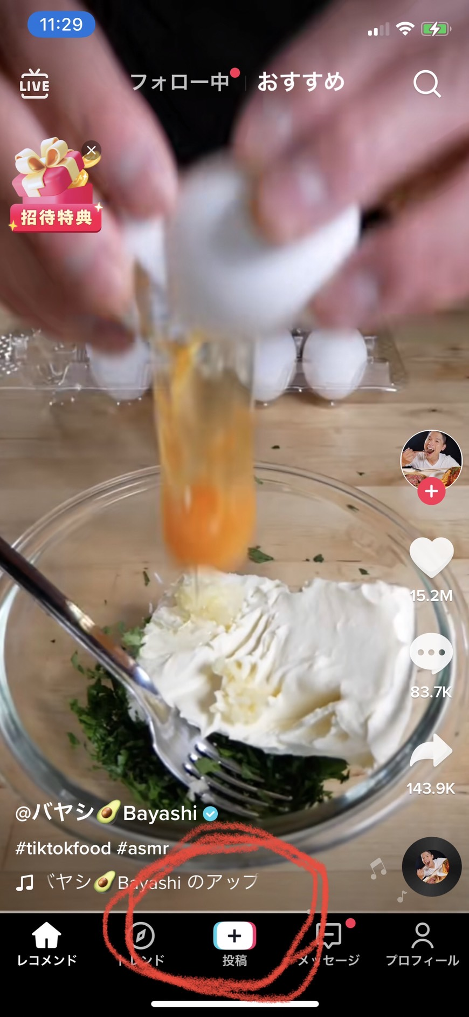
②
投稿ボタンを
押す

Slide 57
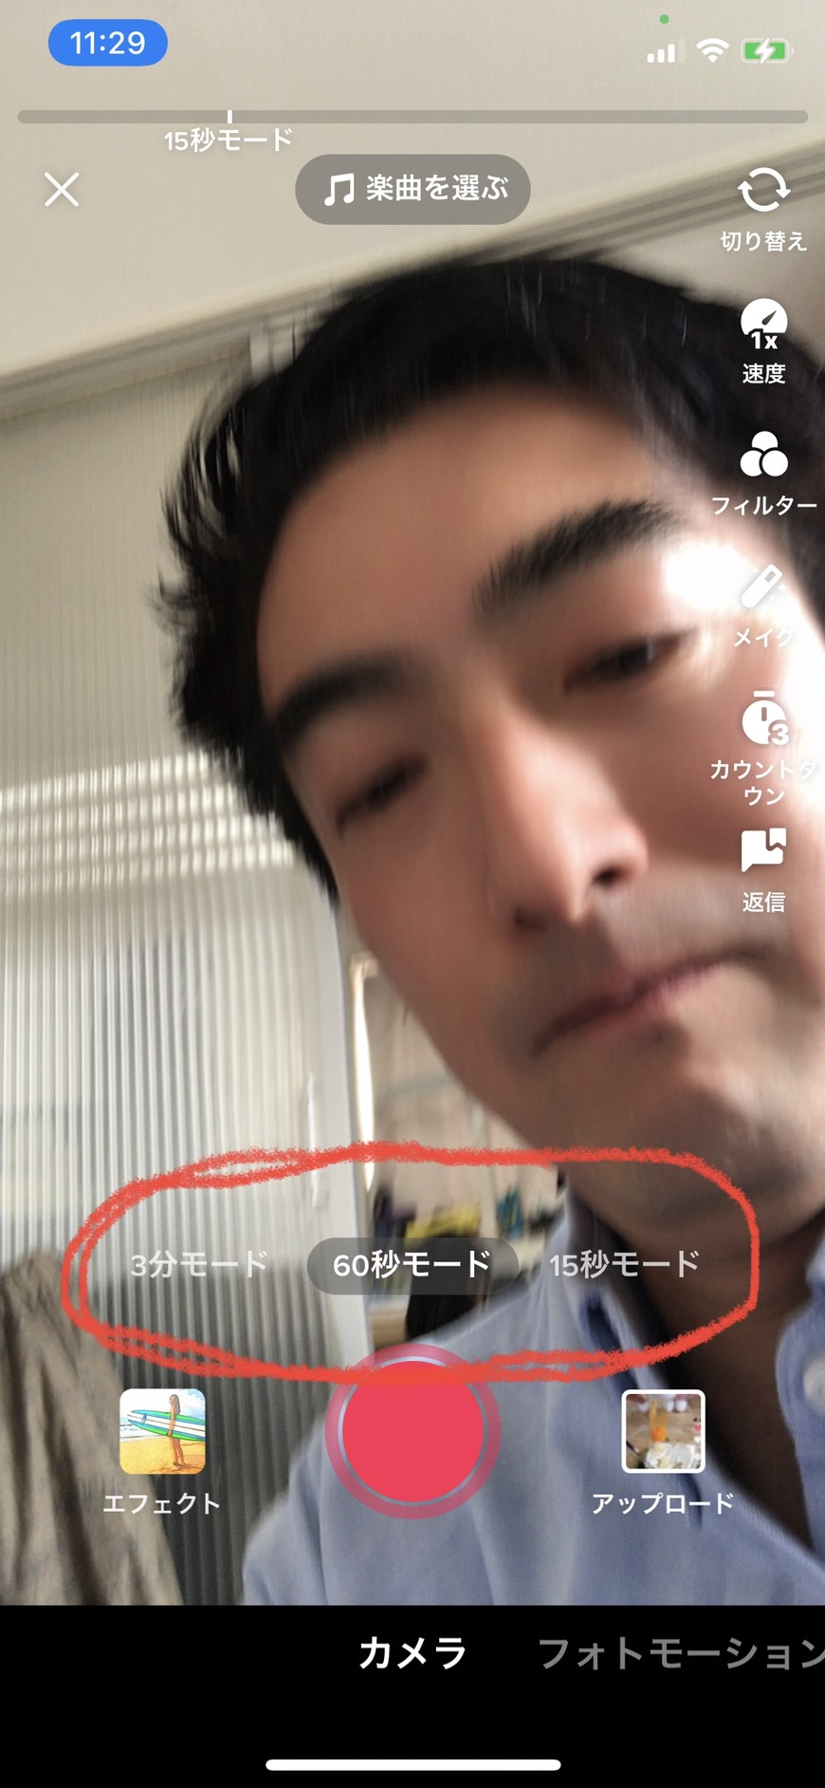
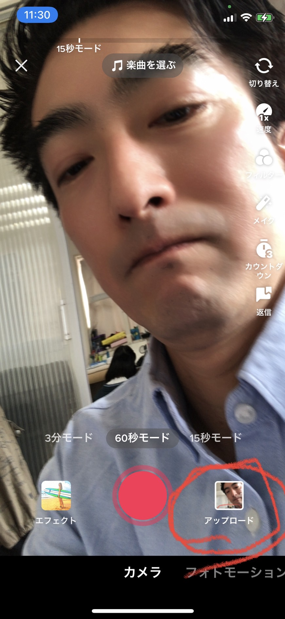
③ 秒数を選んで、
アップロード

Slide 58
④
スマホで撮った
動画の中から
選んで投稿

Slide 59
⑤
楽曲
エフェクト
テキスト
ステッカー
などをつけて

Slide 60
⑥
タイトルや場所などをつけてから、
「投稿」ボタンを押してください

Slide 61
【第４章】
最後に、今後の５G回線後の
「メタバース」という
次世代インターネットを見よう

Slide 62
５G回線後のメタバース
通信回線が早くなるごとに下剋上が
起こるIT業界。
次は３次元化＝メタバース に転換

